Slide 1
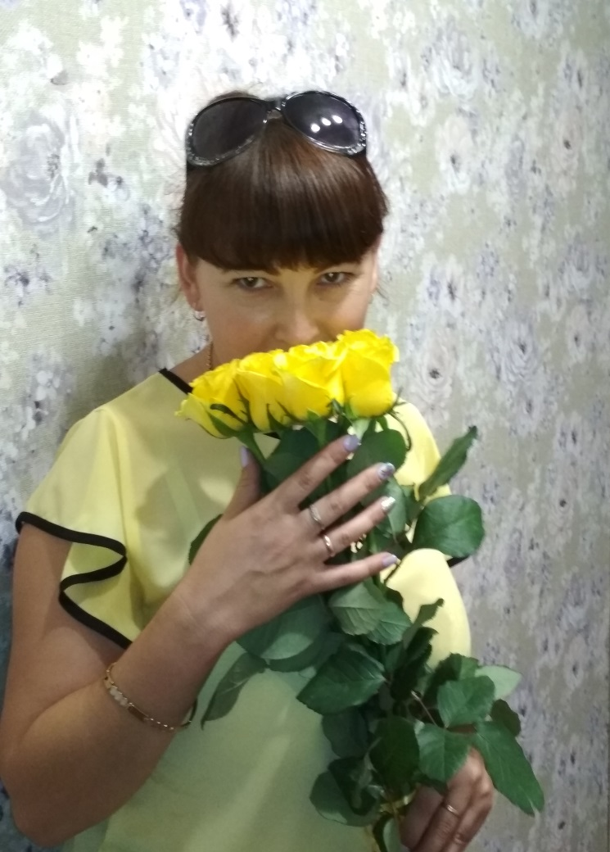
Портфолио
Шнякиной
Натальи Ивановны воспитателя МДОУ «Детский сад № 66» г.о.Саранск

Slide 2
Дата рождения: 29.04.1987г.
Профессиональное образование: высшее.
Государственное образовательное учреждение высшего профессионального образования «Мордовский государственный педагогический институт им.М.Е.Евсевьева»
ДИПЛОМ ВСГ 4588550 от 30 июня 2010года
Квалификация по диплому: Учитель родного языка, литературы и учитель русского языка и литературы.
Специальность, диплом: «Родной язык и литература» с дополнительной специальностью «Русский язык и литература»
Стаж педагогической работы (по специальности): 9 лет
Общий трудовой стаж: 10 лет
Наличие квалификационной категории: первая
Дата последней аттестации: 01 июня2015
Звание: не имею

Slide 3
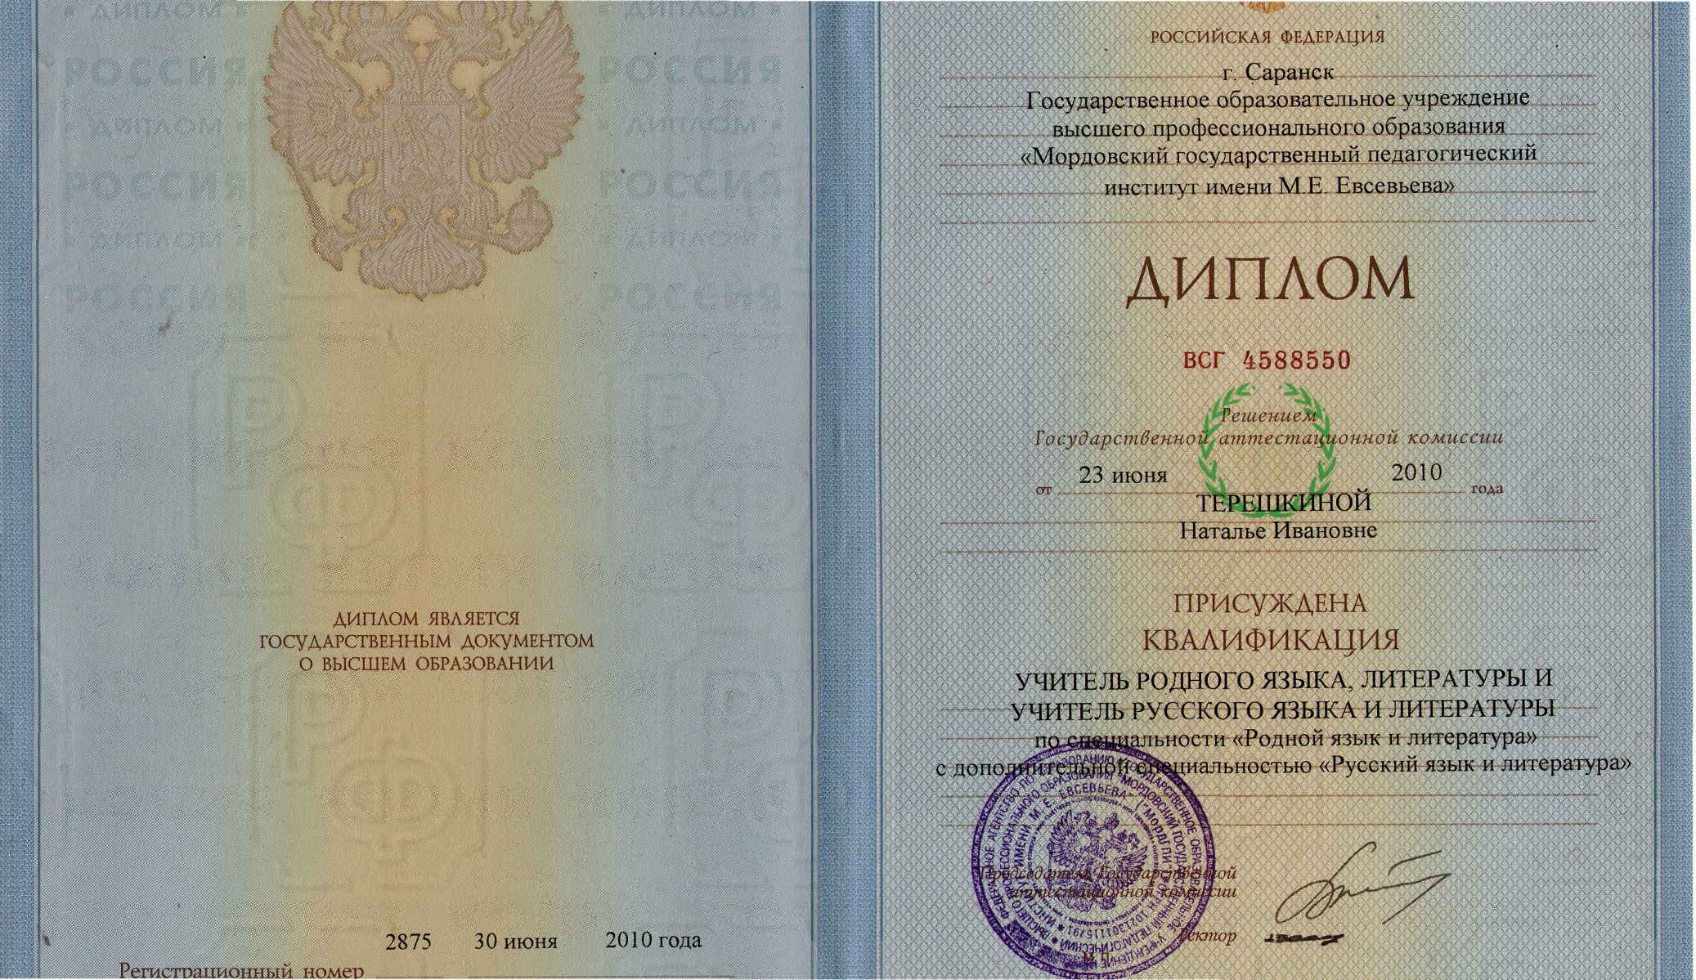

Slide 4
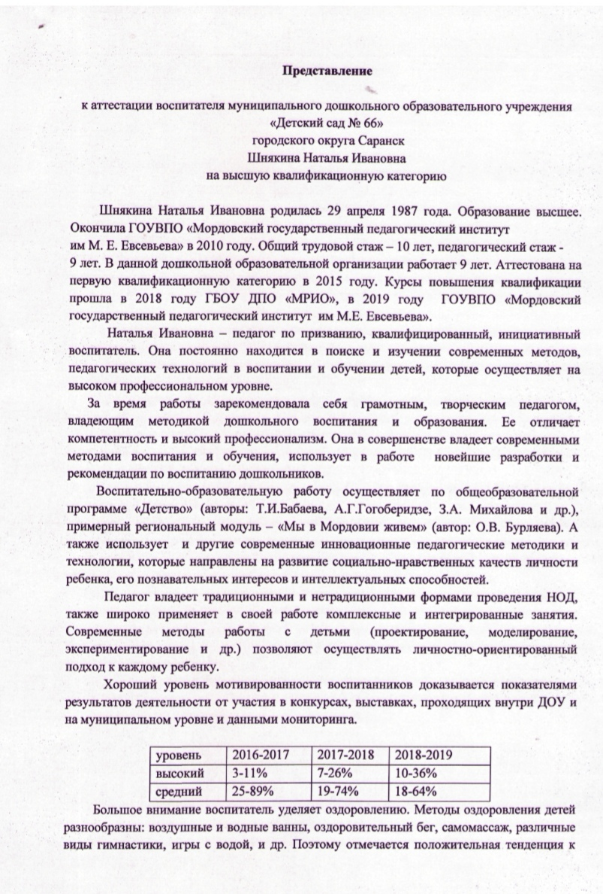
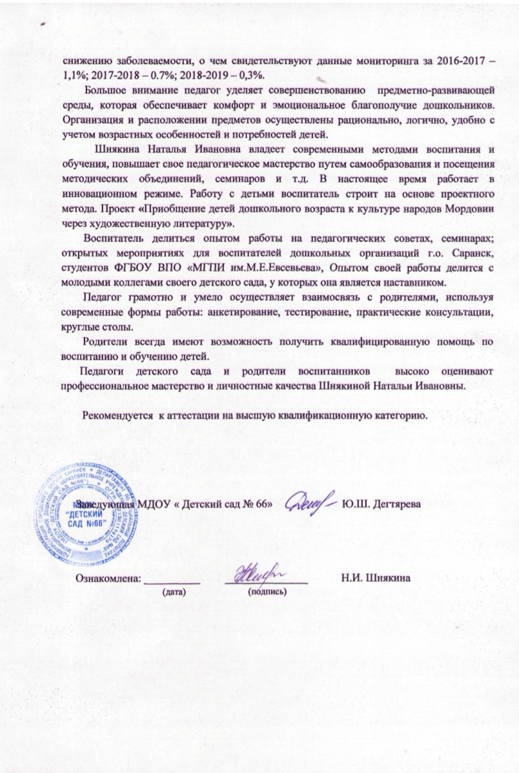

Slide 5
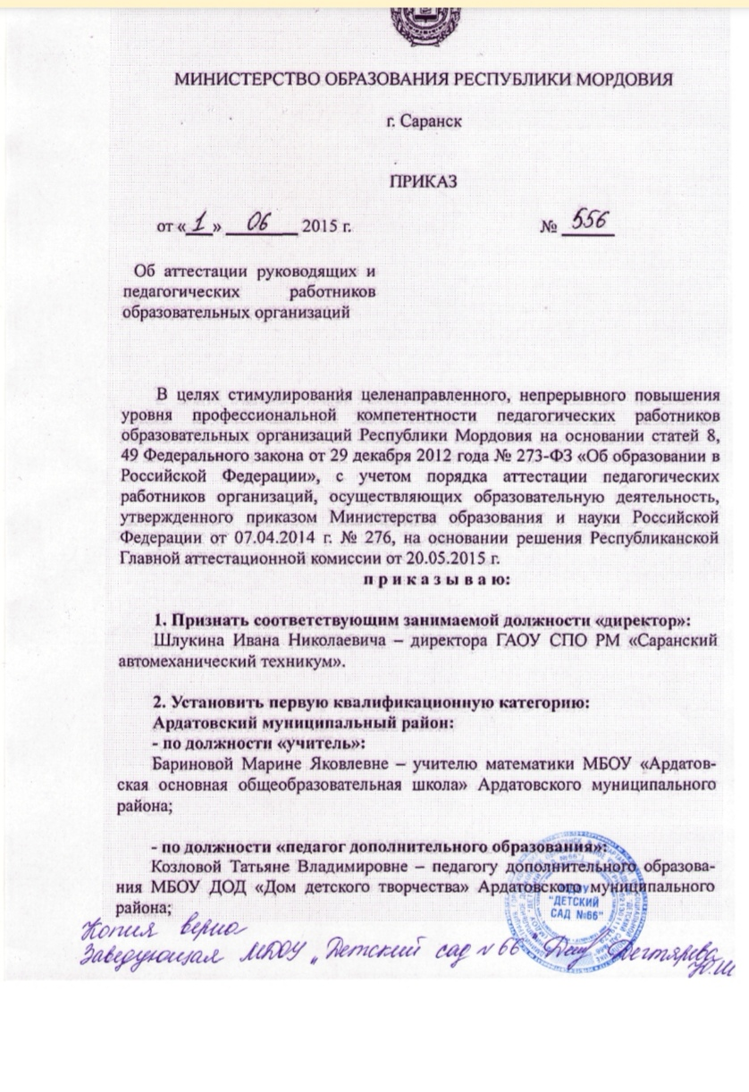

Slide 6
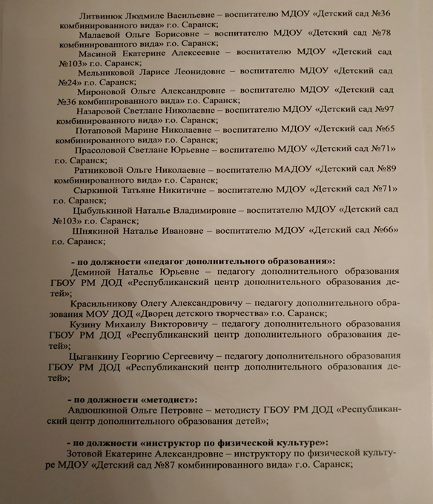
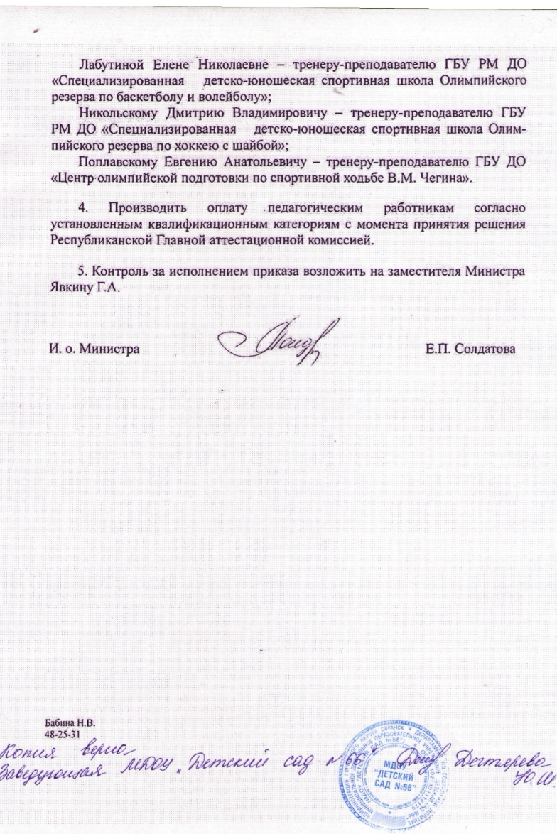

Slide 7
Представление педагогического опыта воспитателя
Формирование знаний детей дошкольного возраста о традициях малой Родины посредством художественной литературы.
http://ds66sar.schoolrm.ru

Slide 9
1. Участие в инновационной (экспериментальной) деятельности.

Slide 10
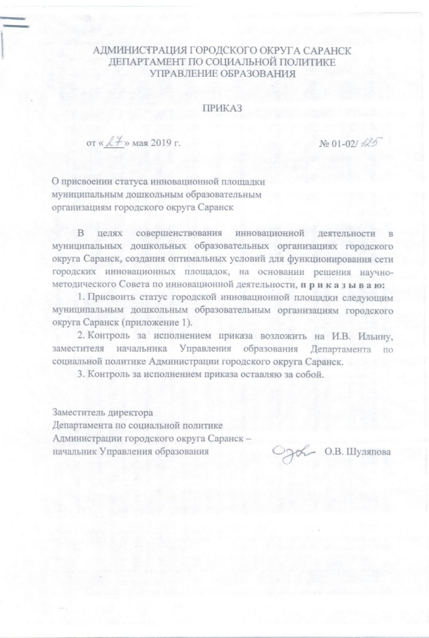
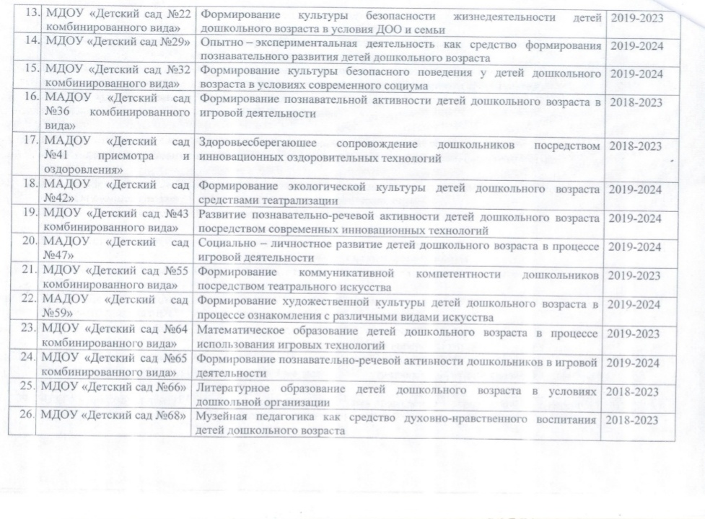

Slide 11
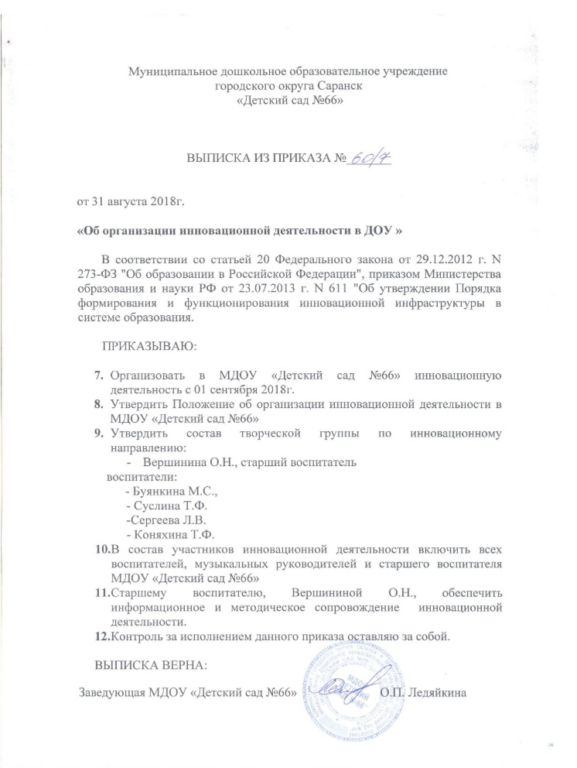
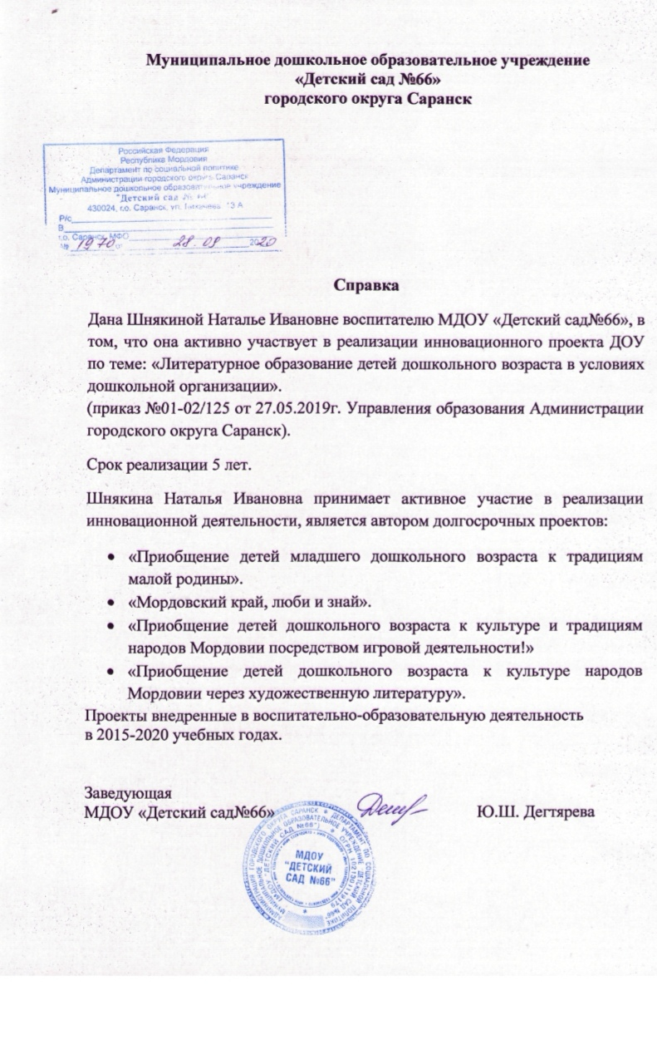

Slide 12
2. Наставничество.

Slide 13
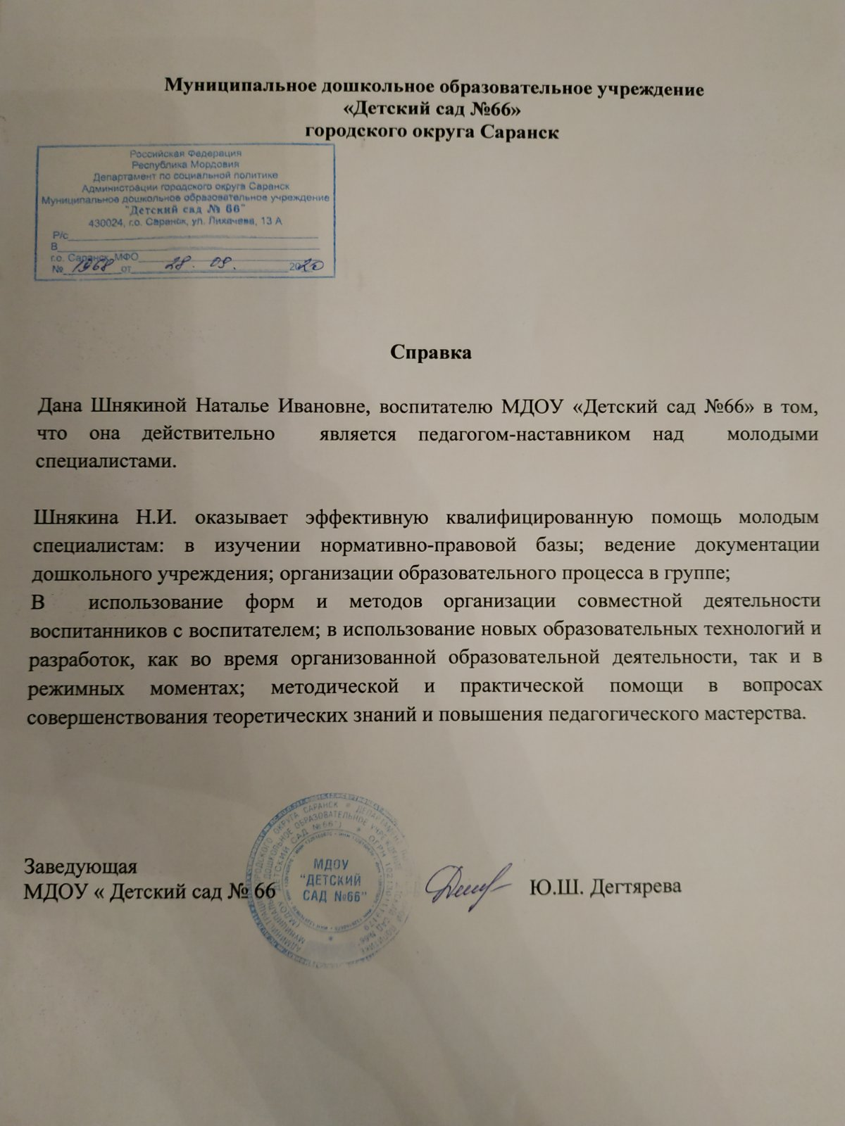
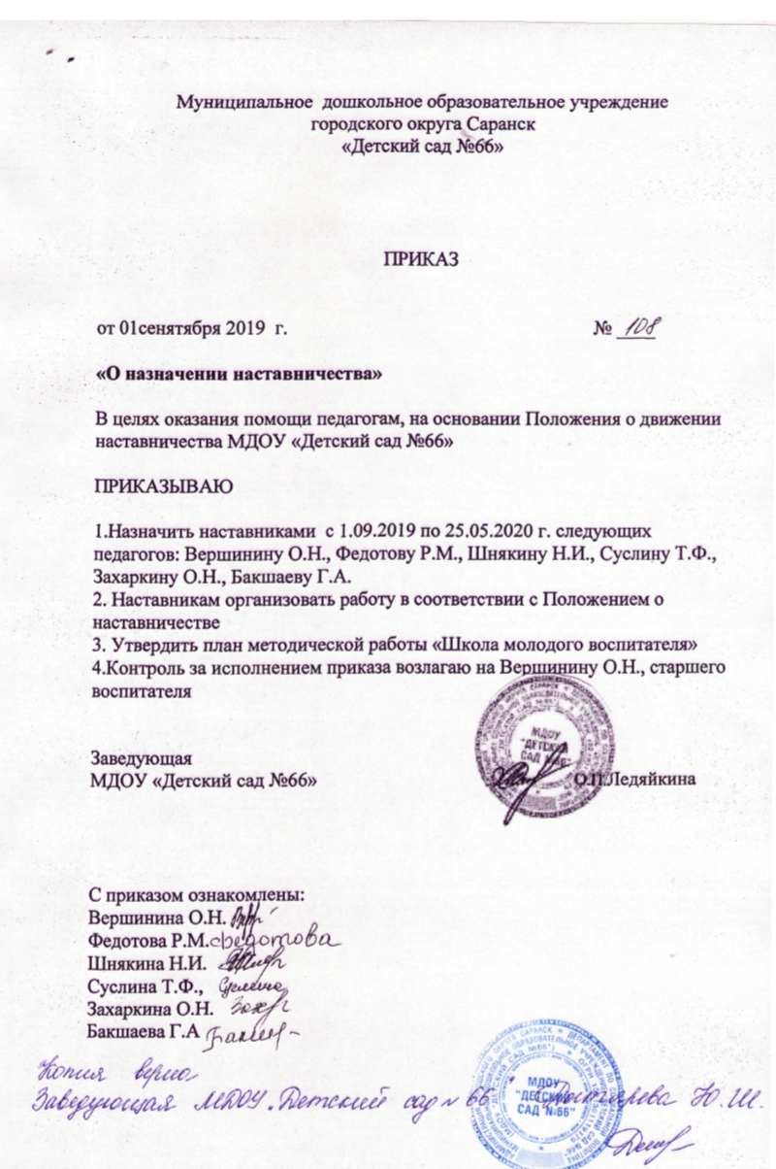

Slide 14
3.Наличие публикаций.

Slide 15
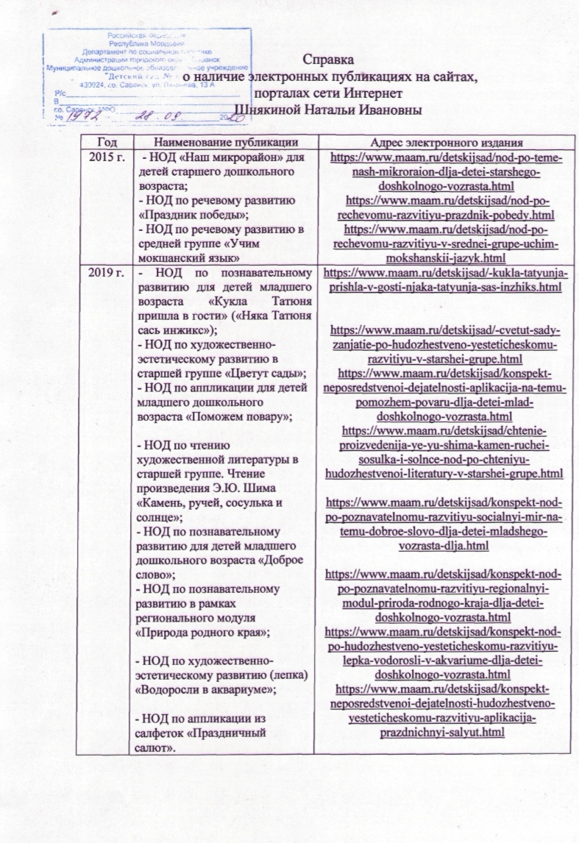
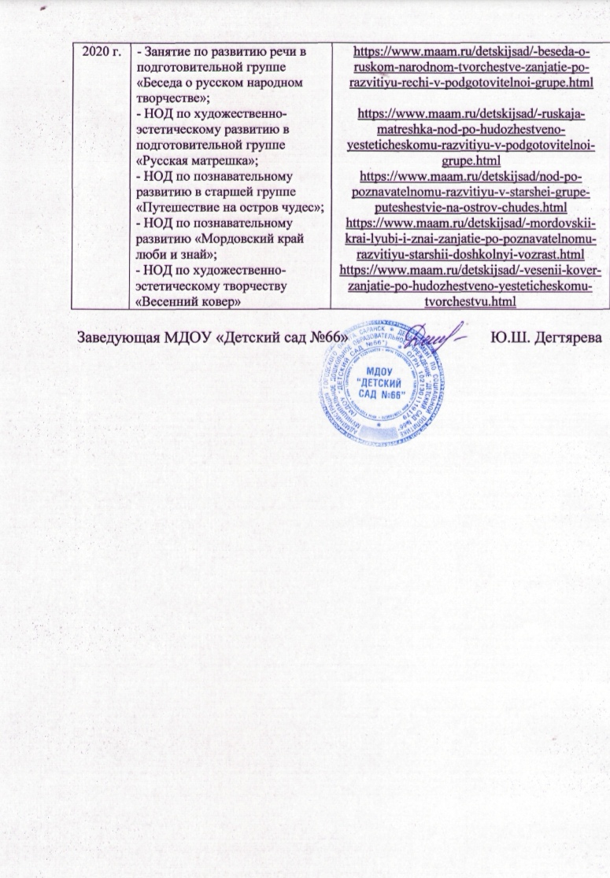

Slide 16
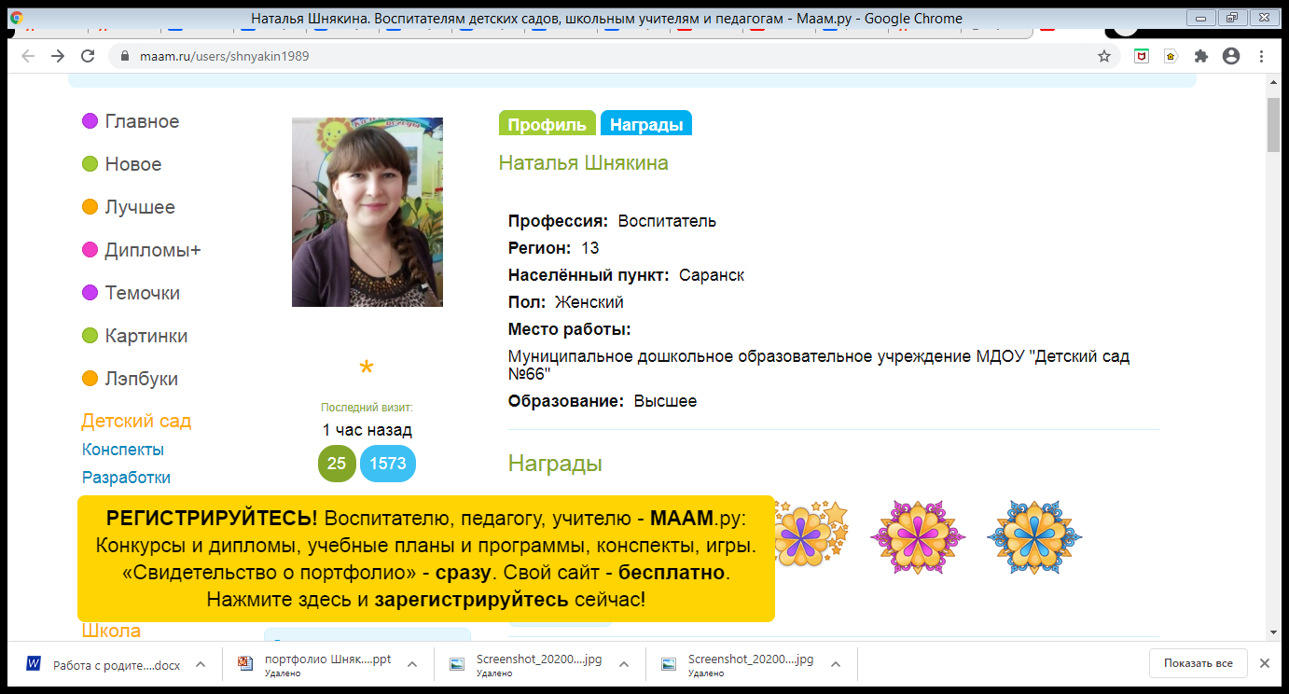

Slide 17
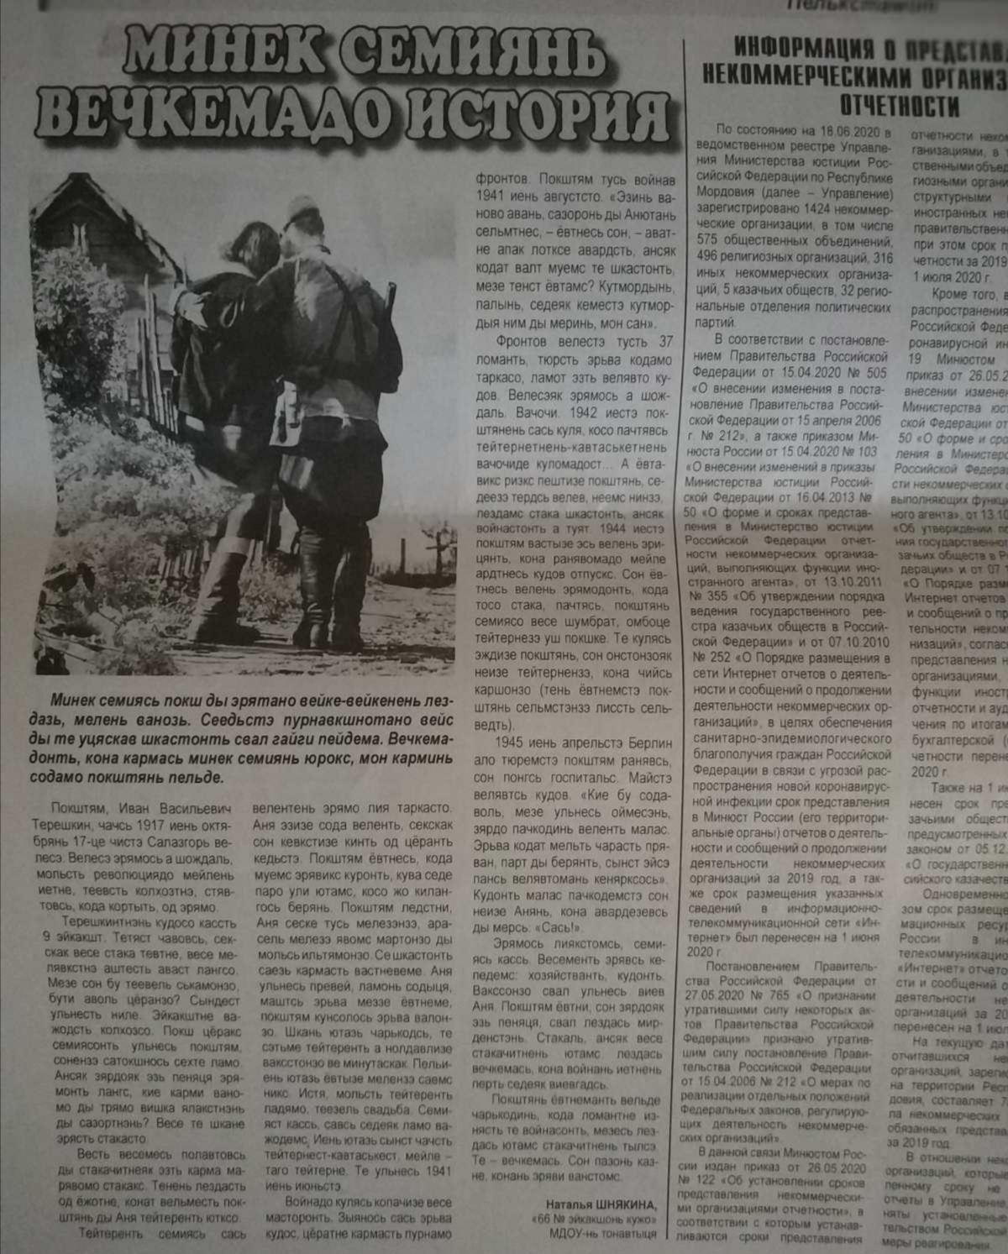
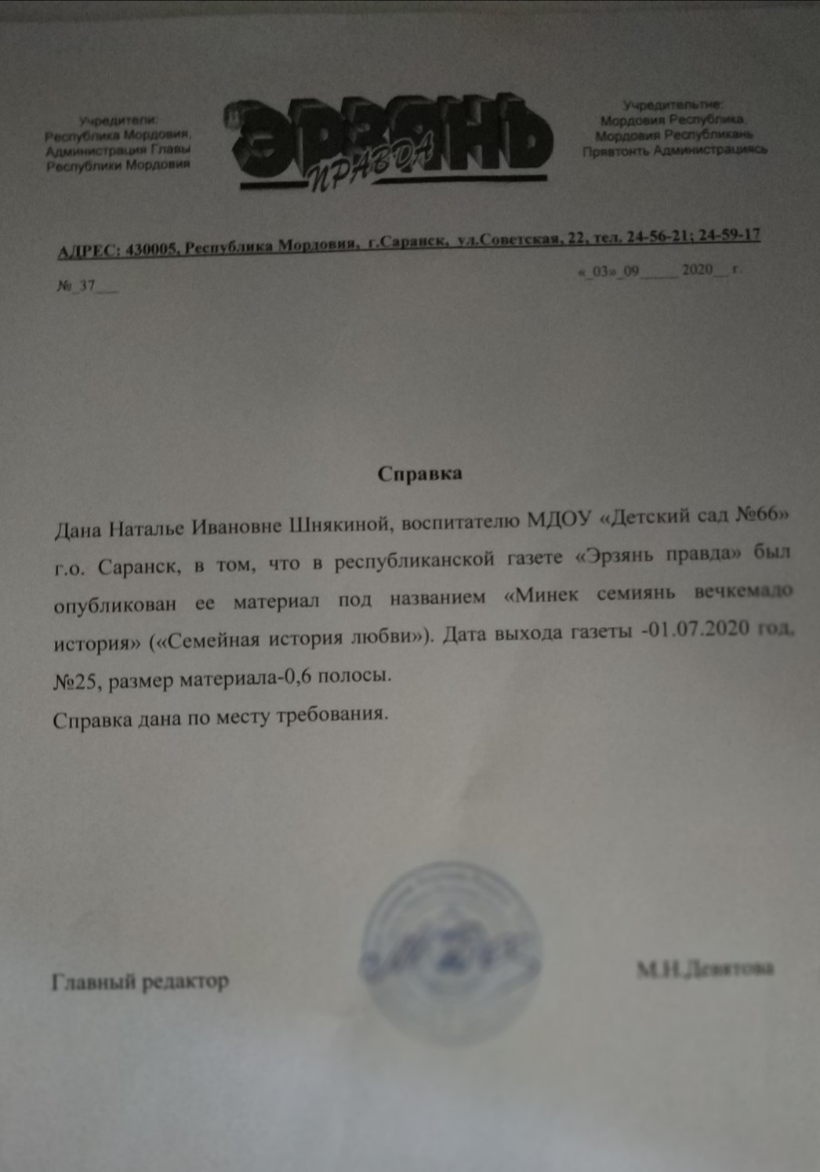

Slide 18
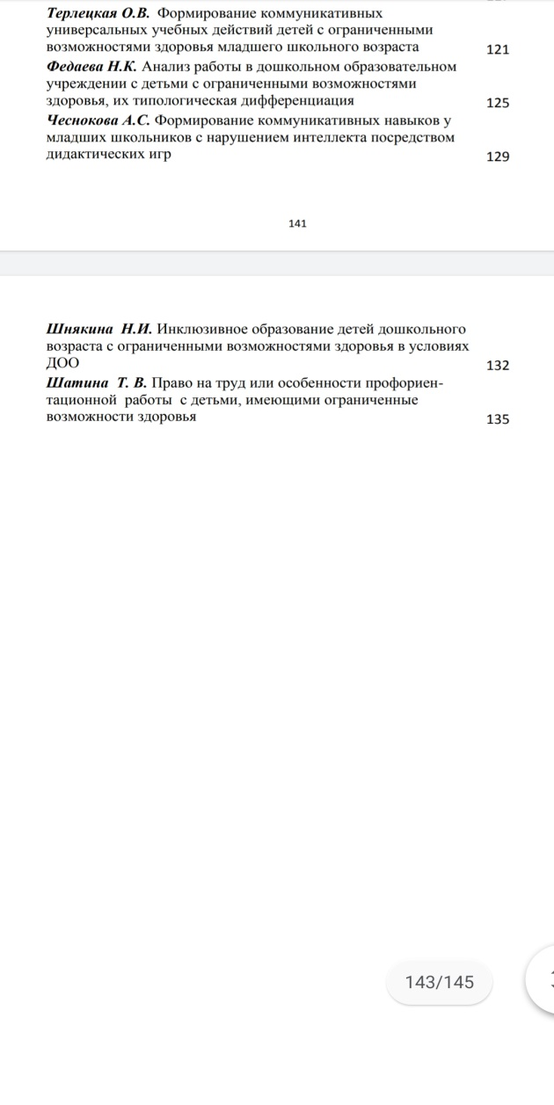
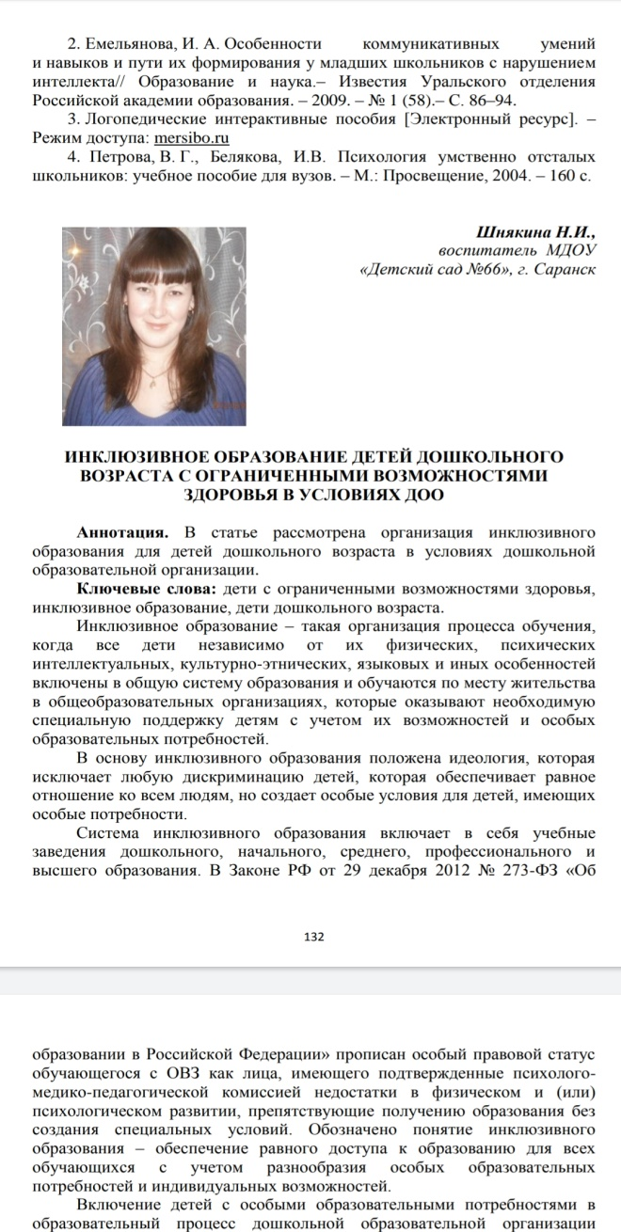
Сборник материалов
Межрегиональной научно-практической конференции

Slide 19
4. Результаты участия воспитанников в: - конкурсах; - выставках; - турнирах; - соревнованиях; - акциях; - фестивалях.

Slide 20
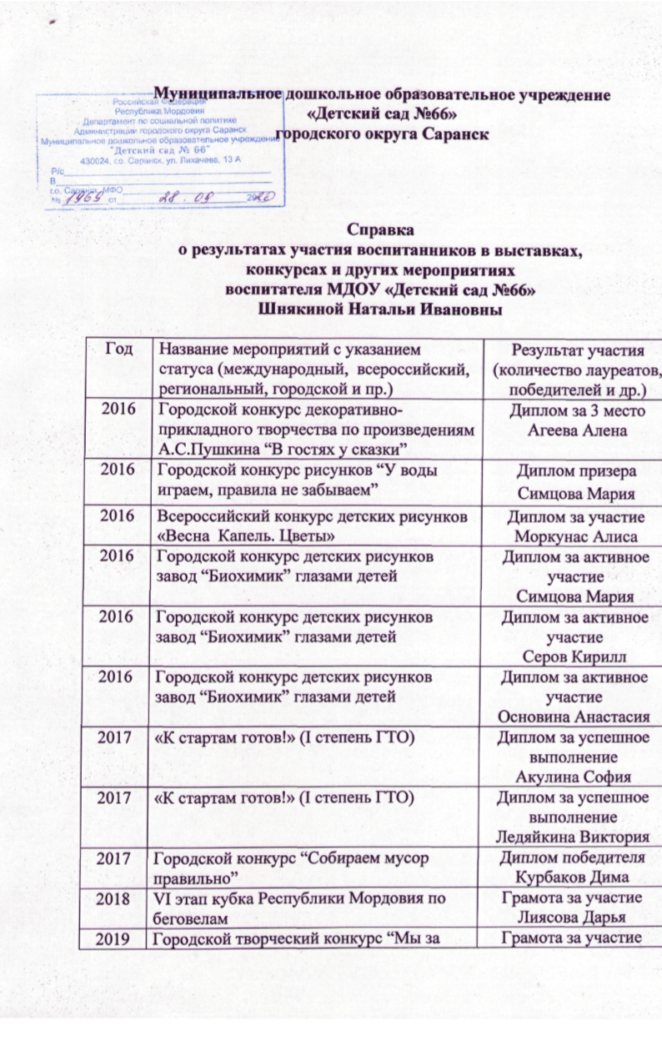
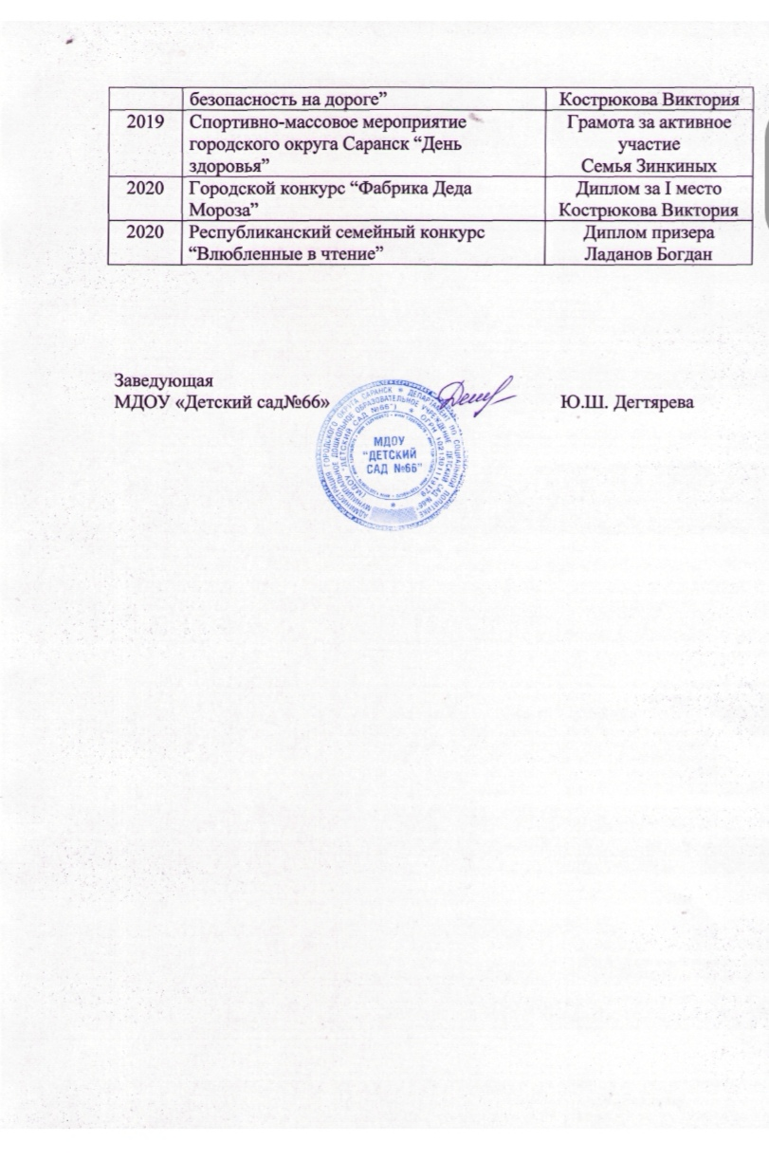

Slide 21
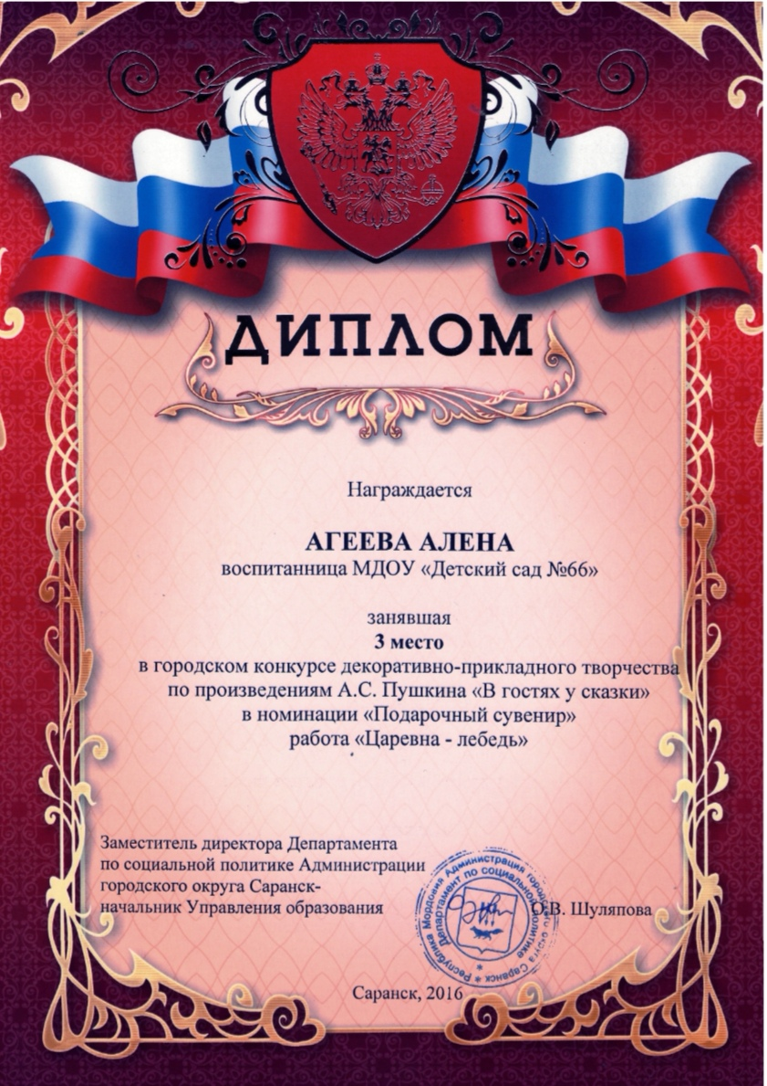

Slide 23
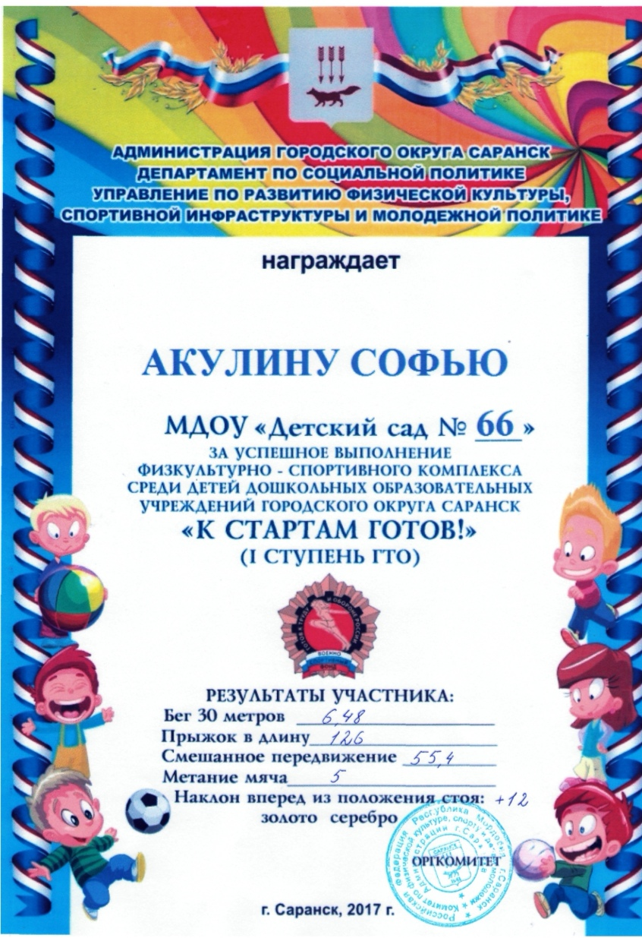
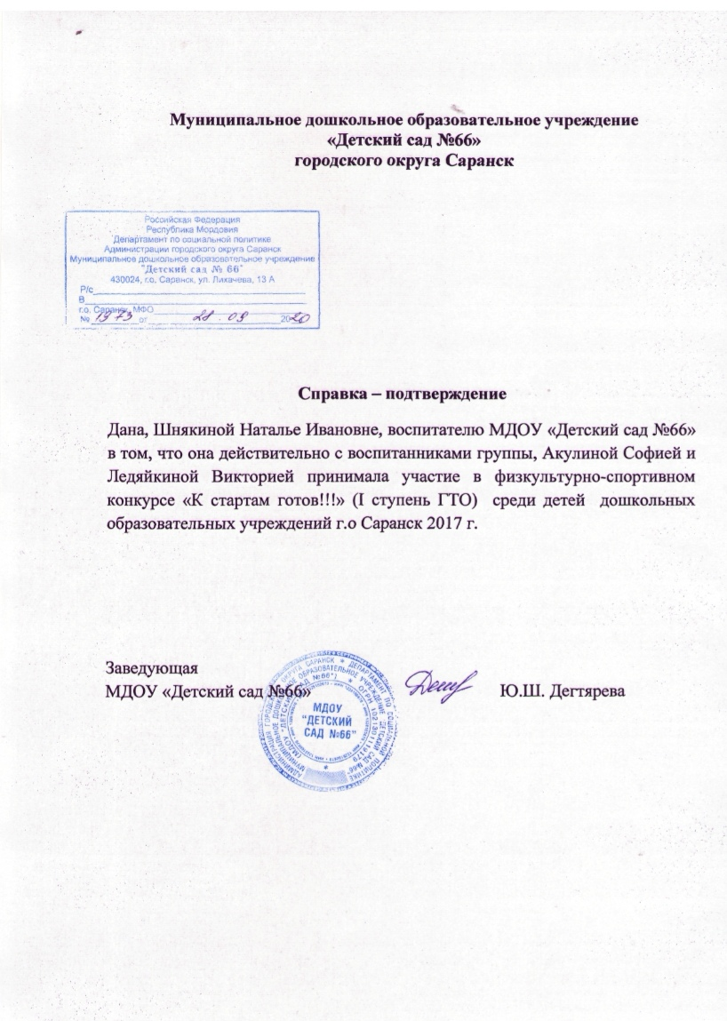

Slide 27
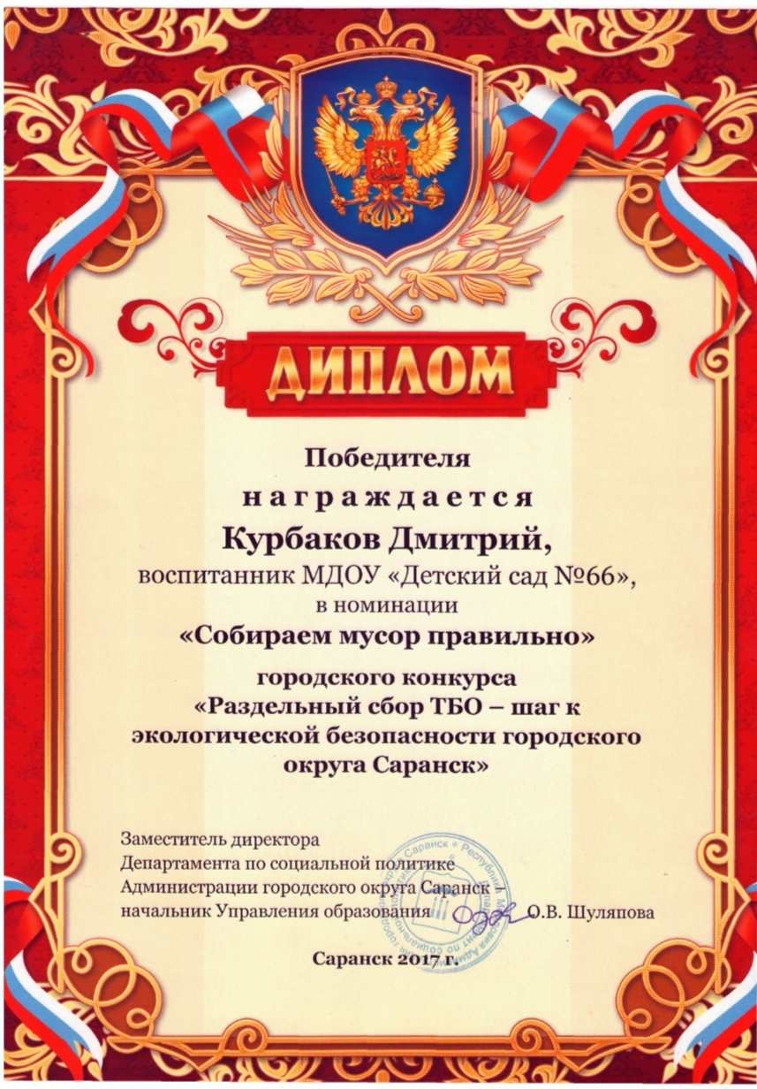

Slide 31
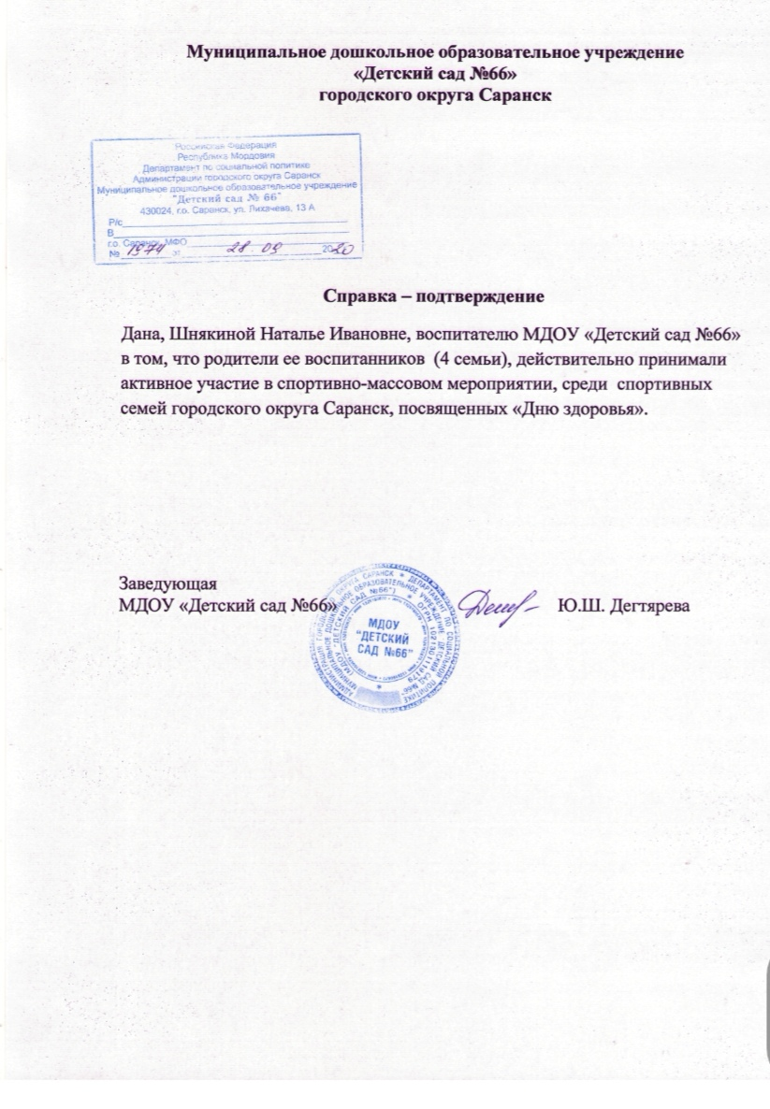

Slide 32
5.Наличие авторских программ, методических пособий.

Slide 33
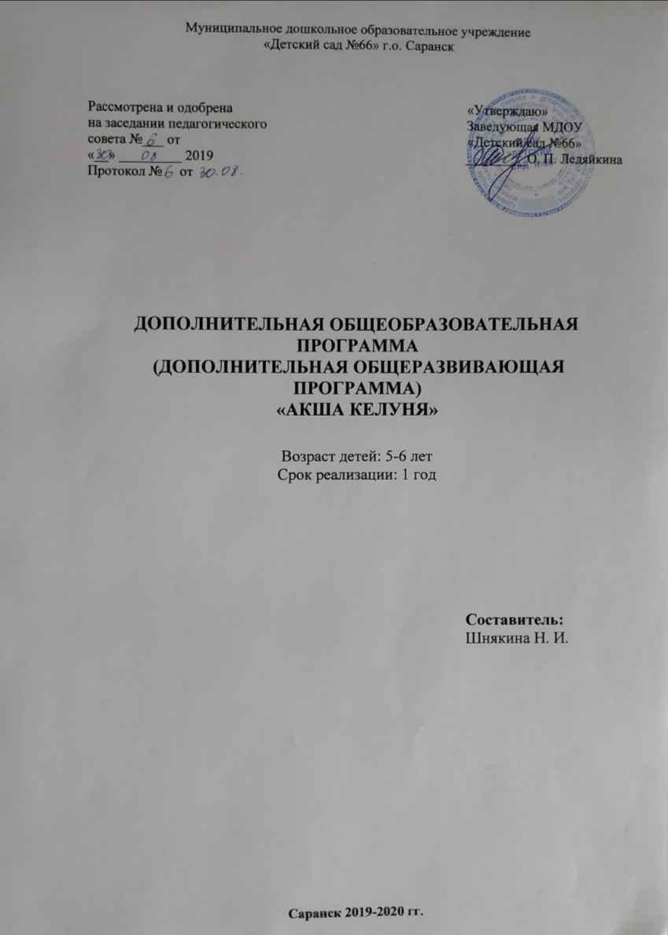

Slide 34
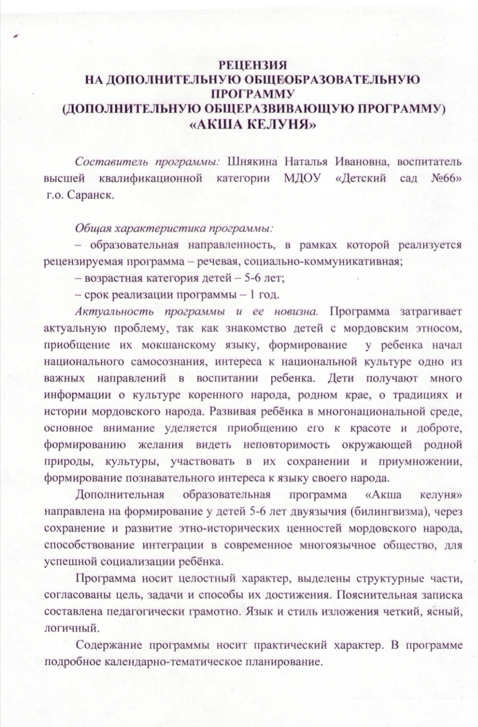
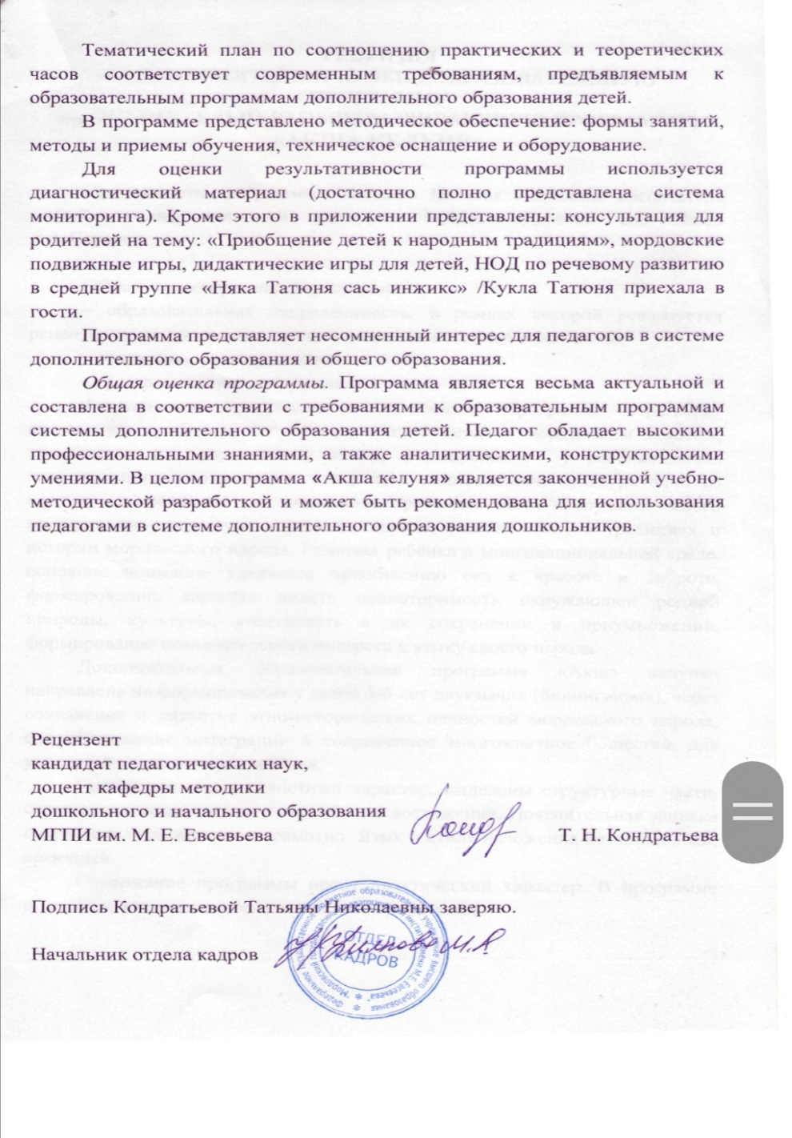

Slide 35
6. Выступления на заседаниях методических советов, научно-практических конференциях, педагогических чтениях, семинарах, секциях, форумах, радиопередачах (очно).

Slide 36
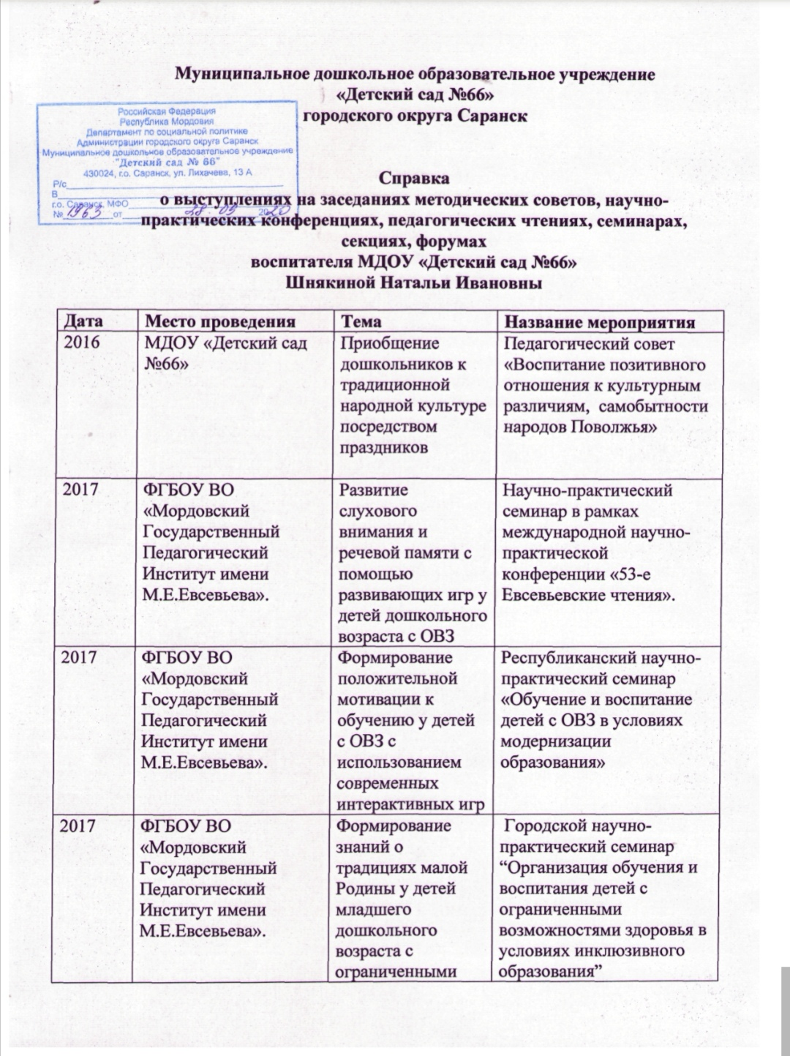
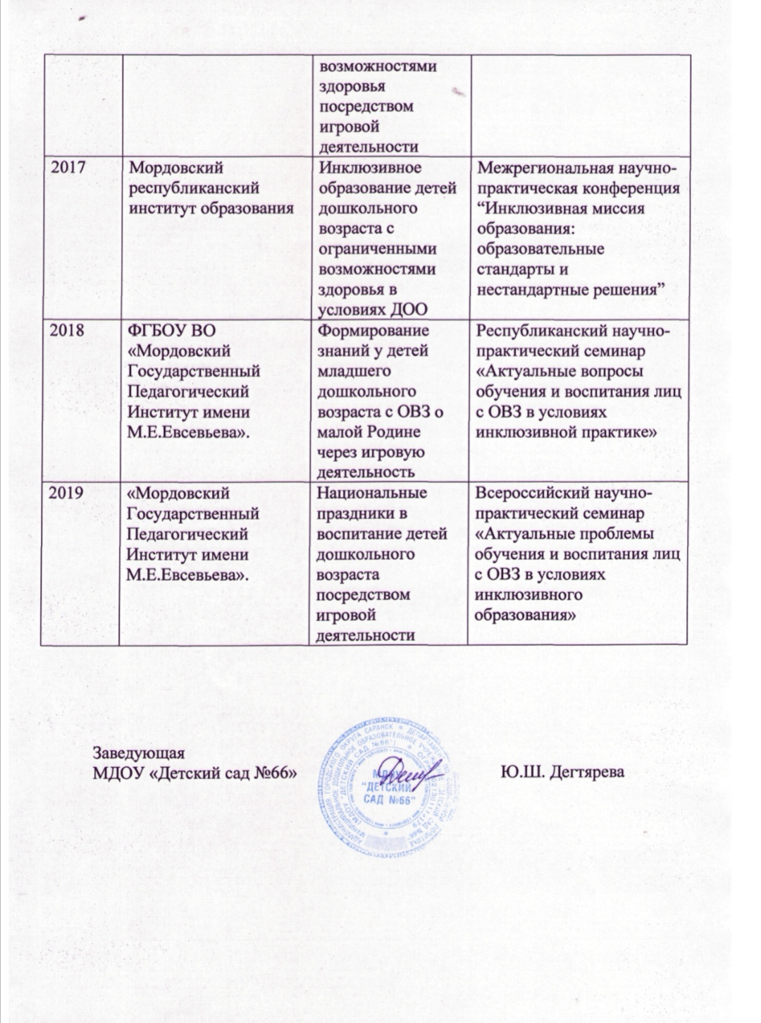

Slide 37
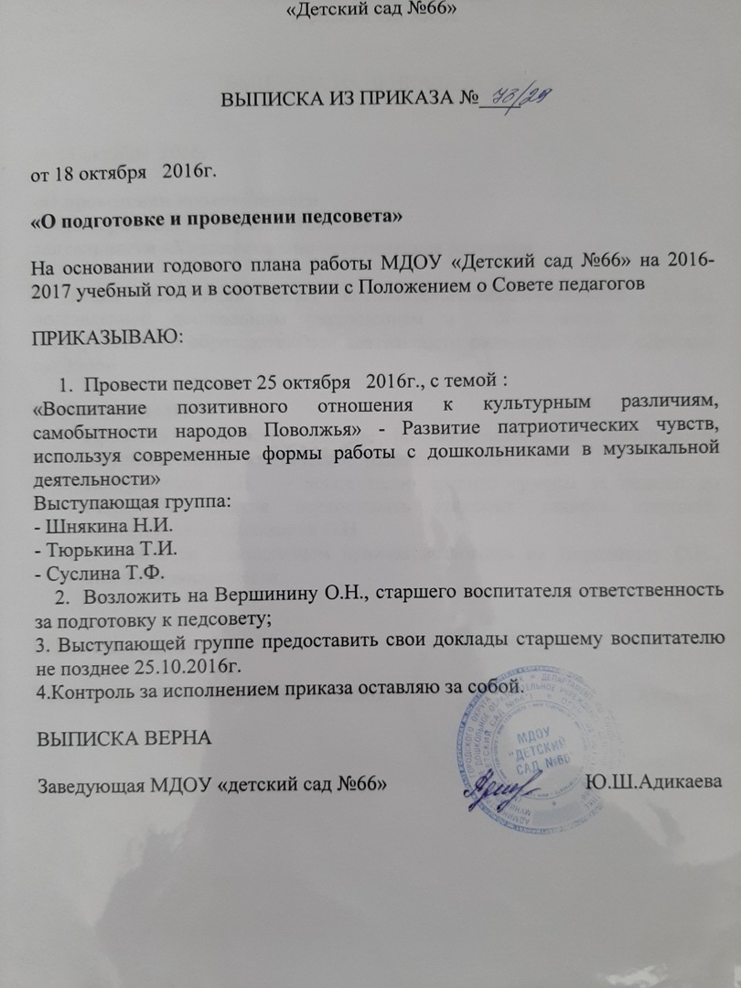

Slide 39
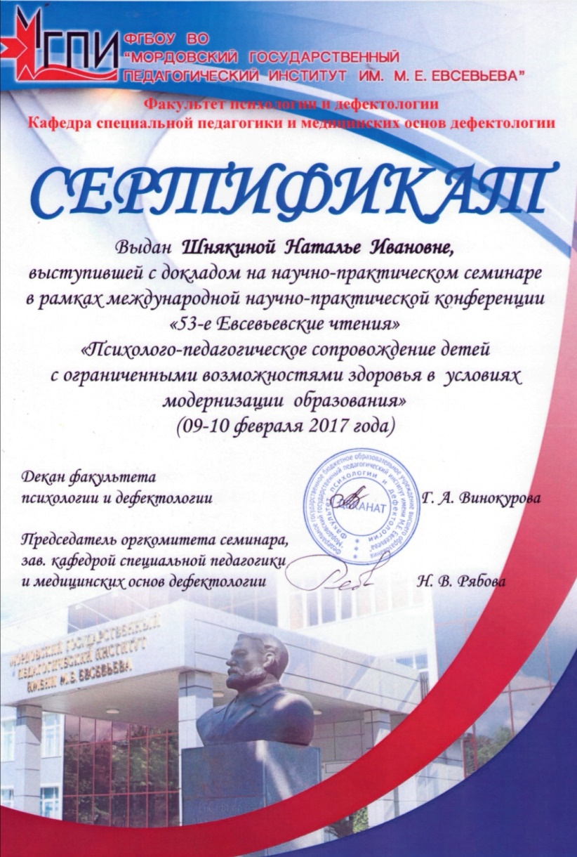
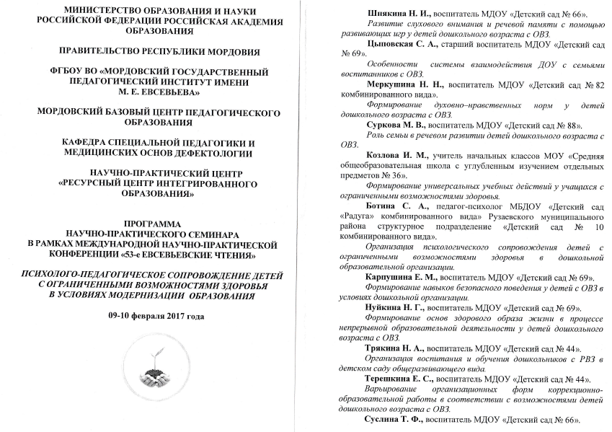

Slide 40
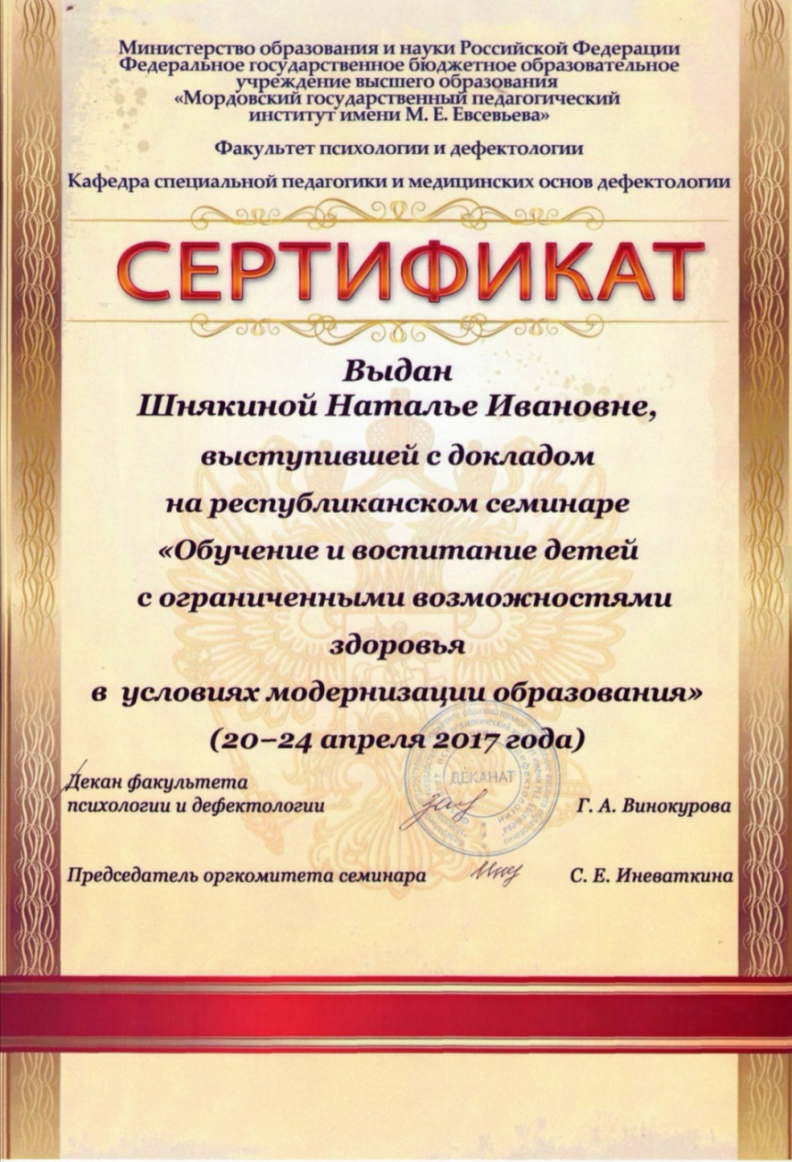
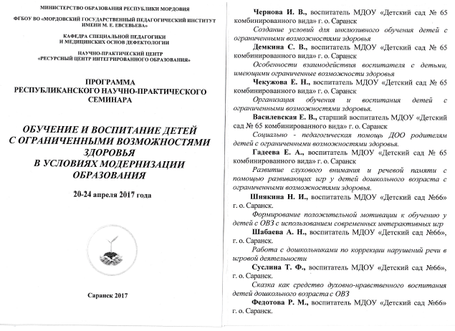

Slide 41
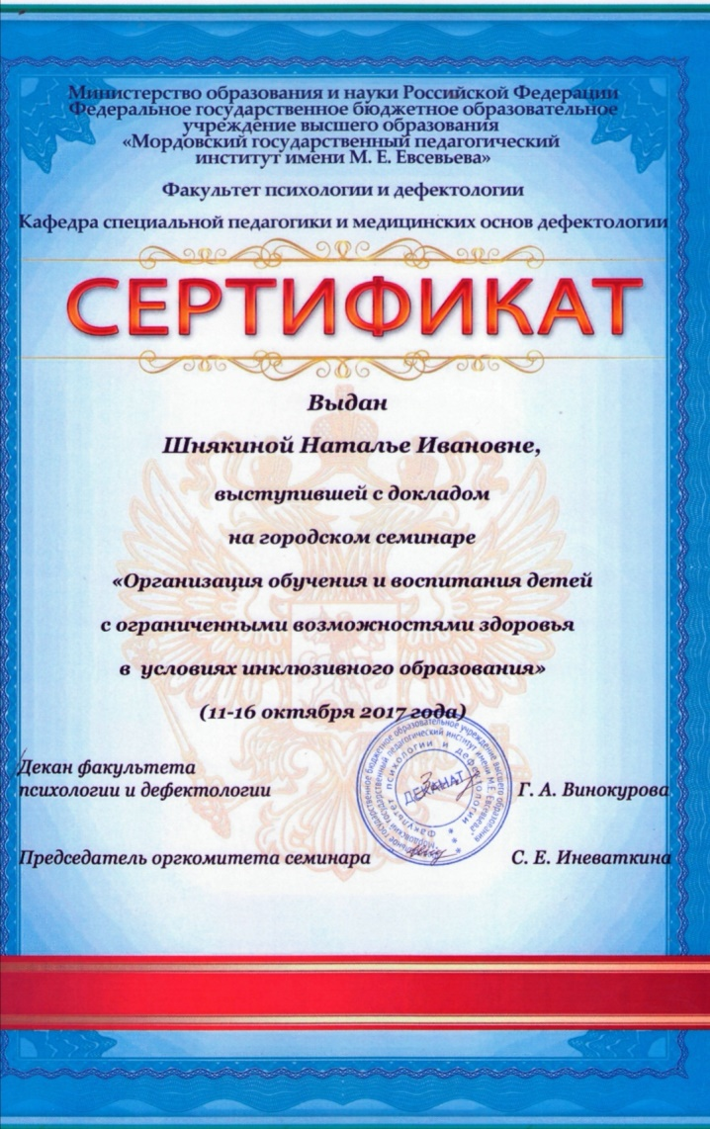
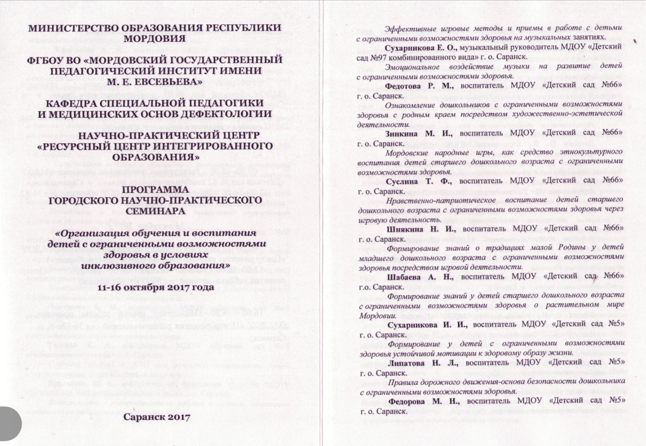

Slide 43
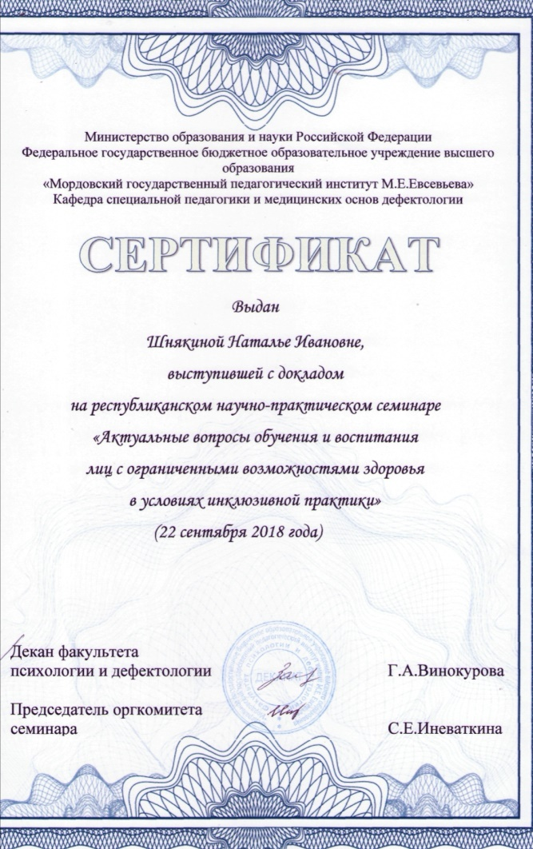
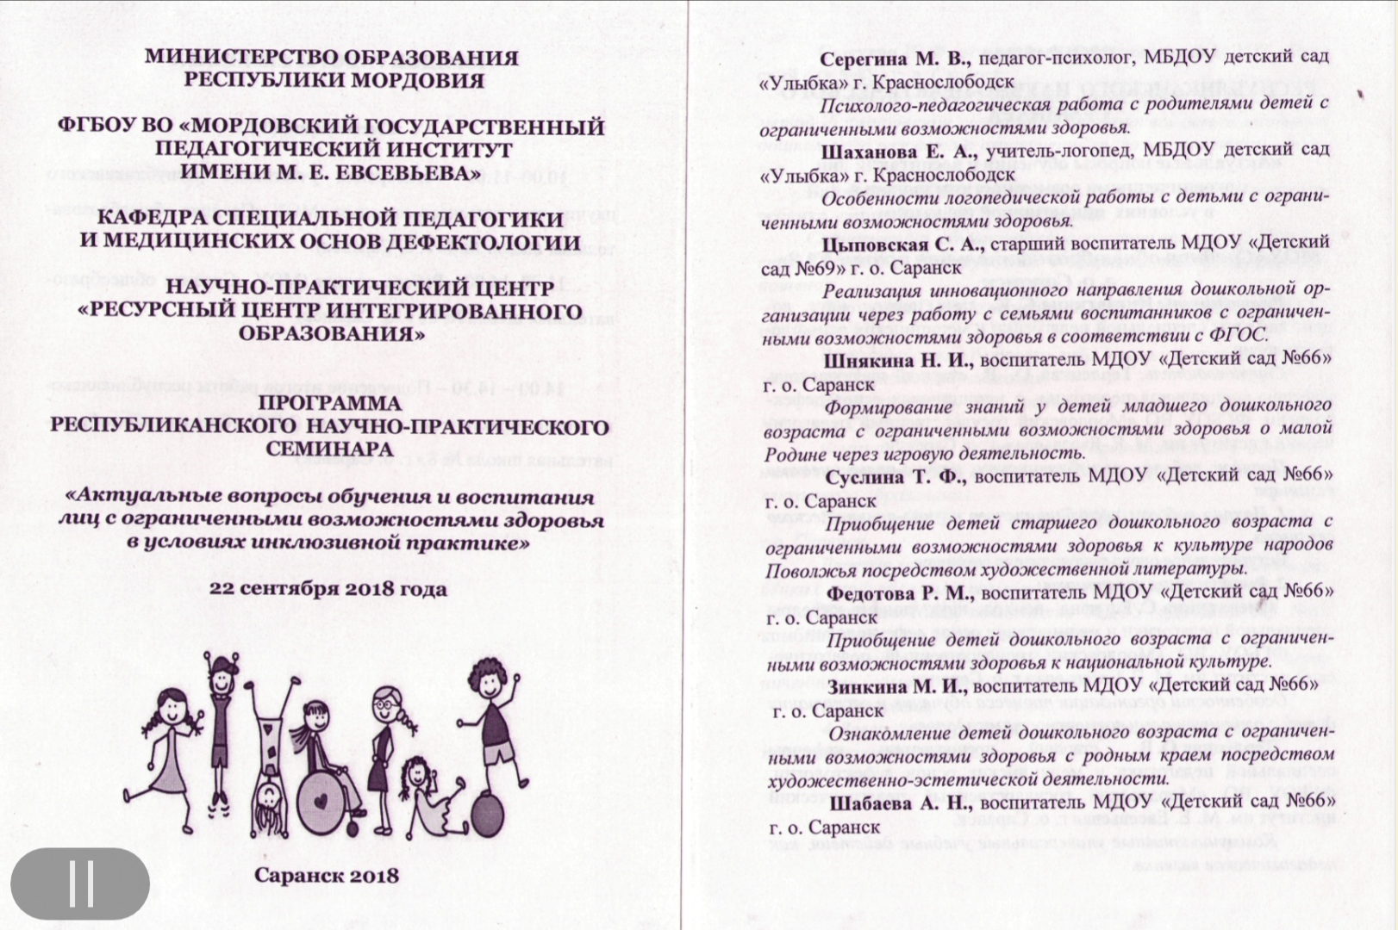

Slide 44
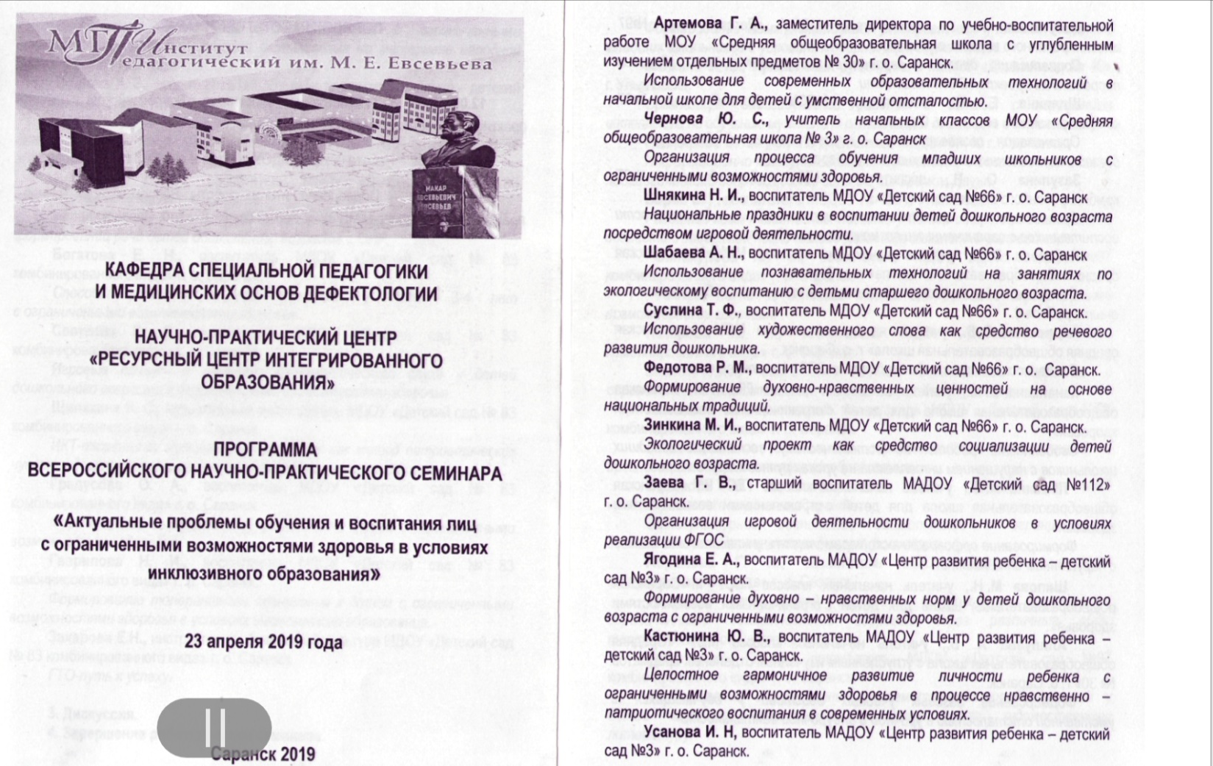

Slide 45
7. Проведение открытых занятий, мастер-классов, мероприятий.

Slide 46
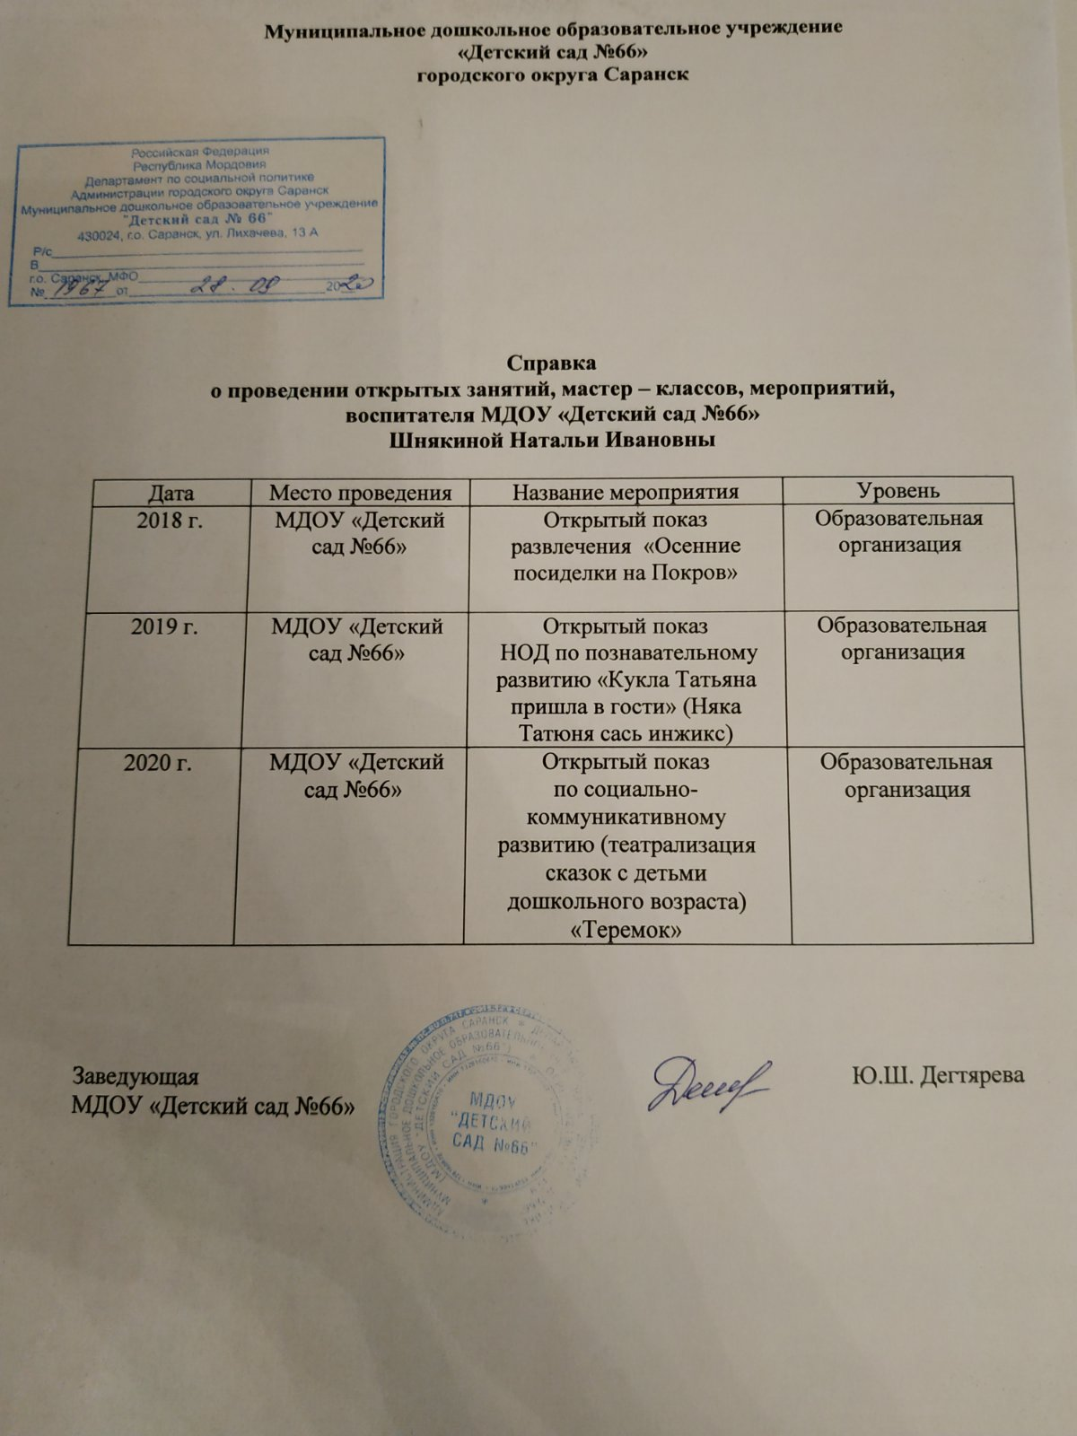

Slide 47
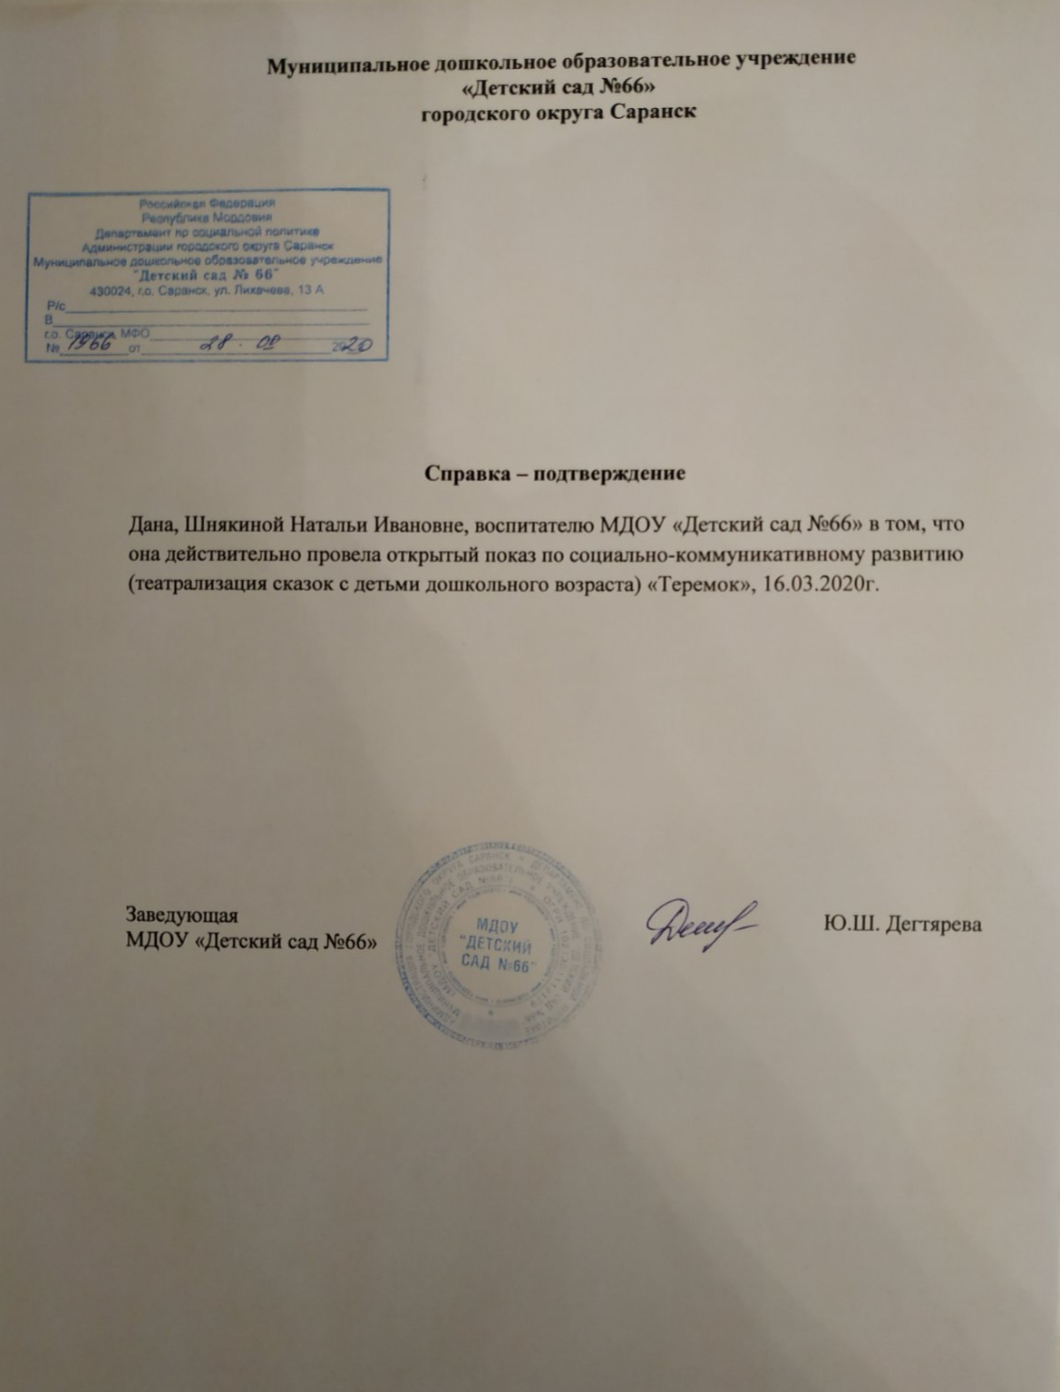
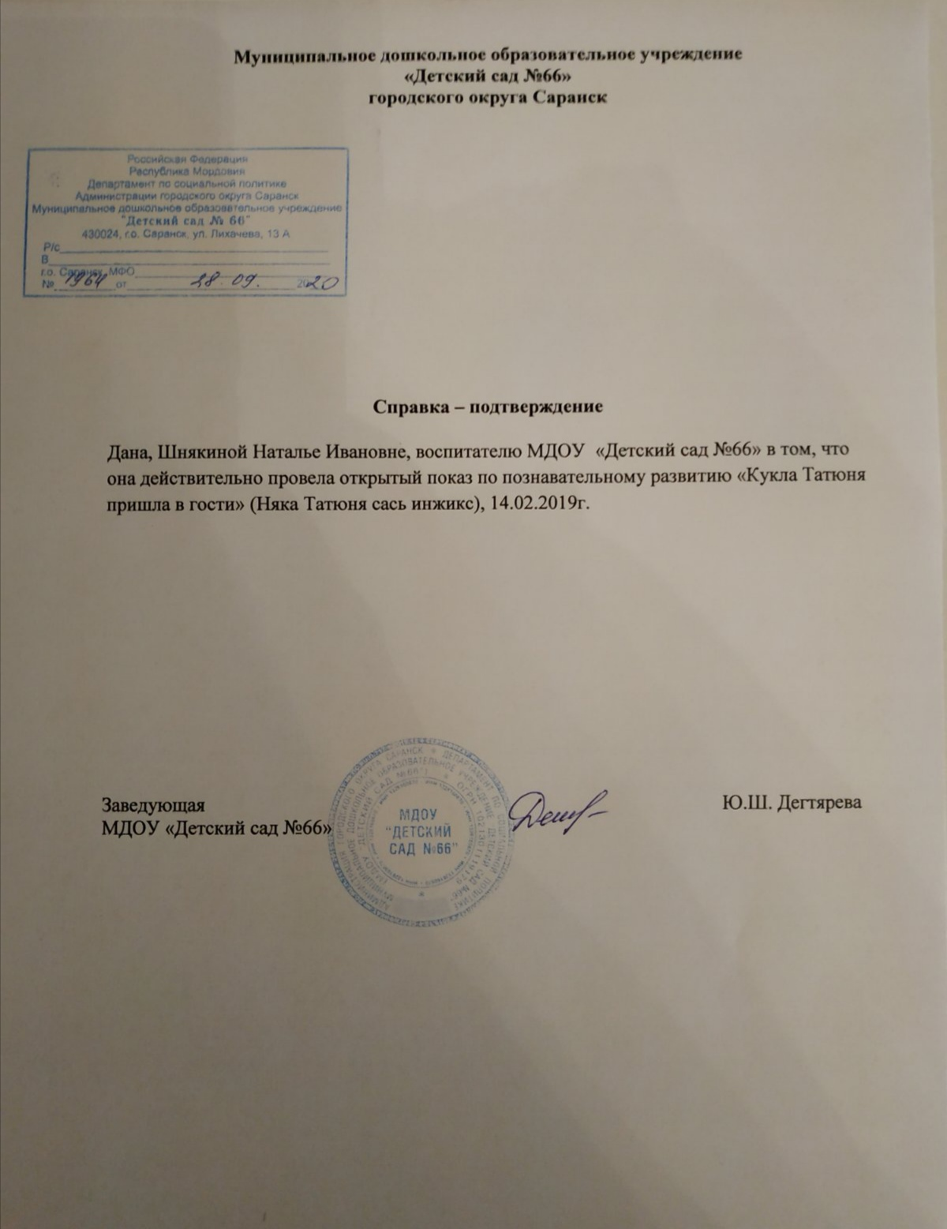

Slide 48
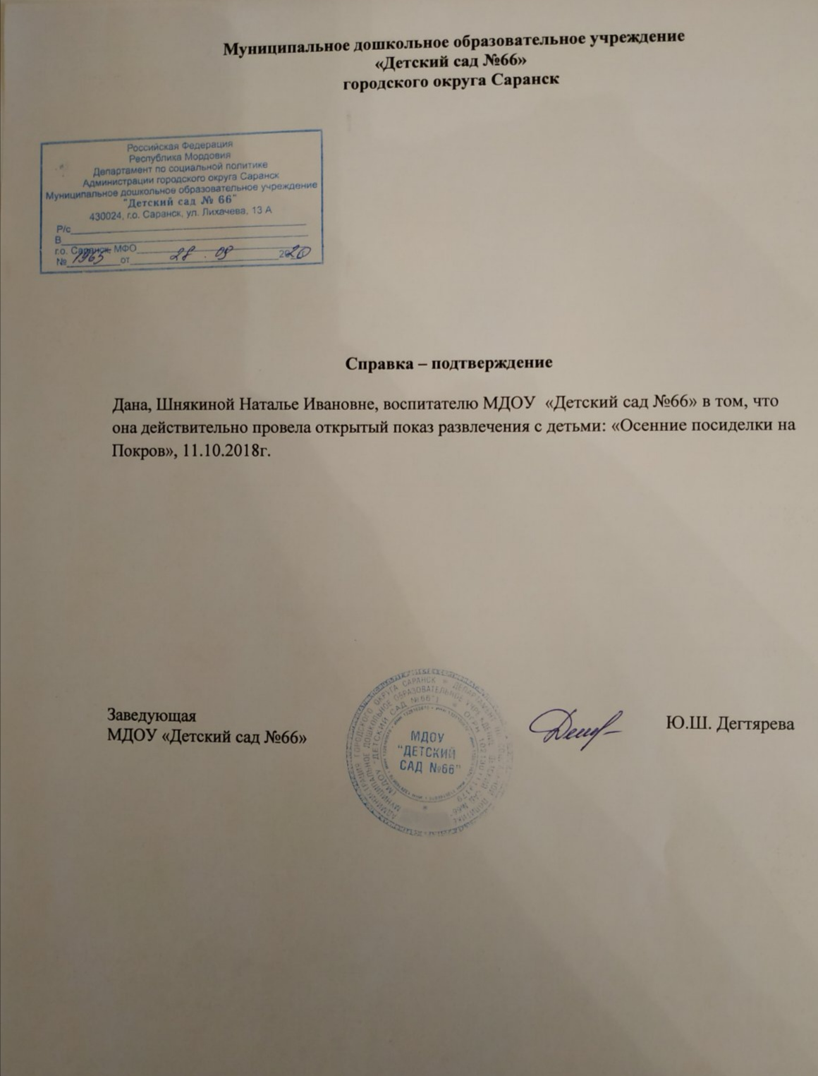

Slide 49
8. Экспертная деятельность.

Slide 50
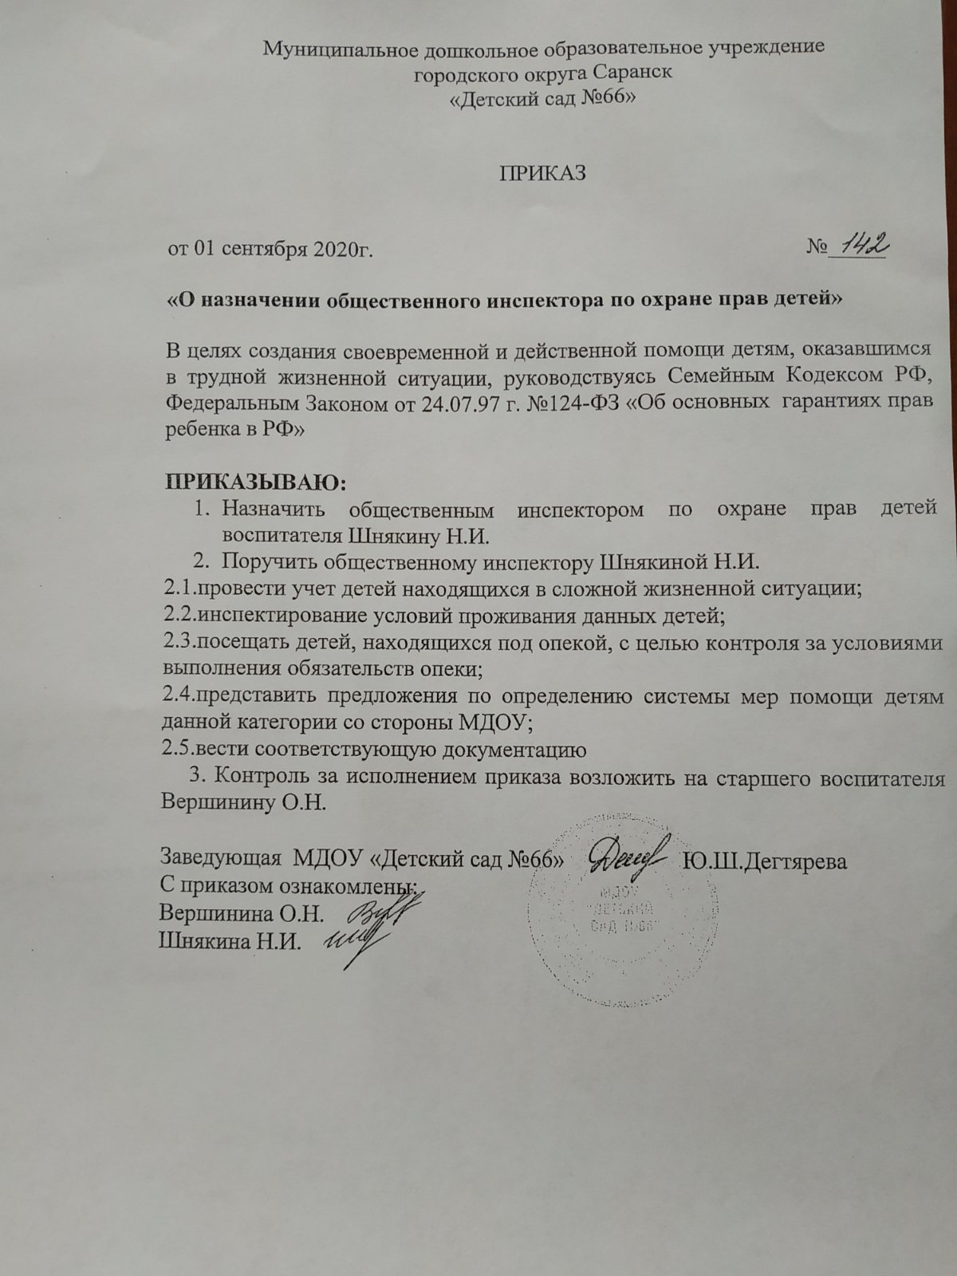
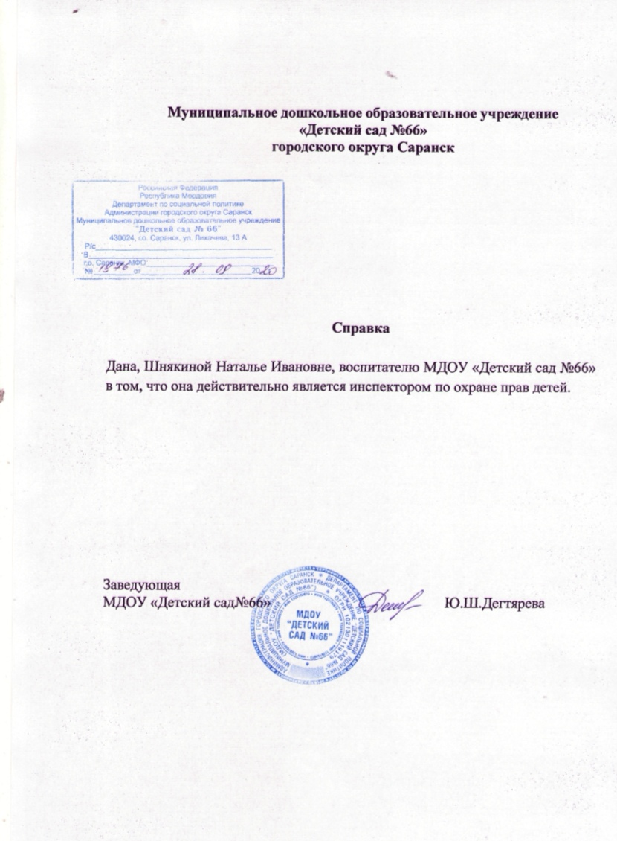

Slide 51
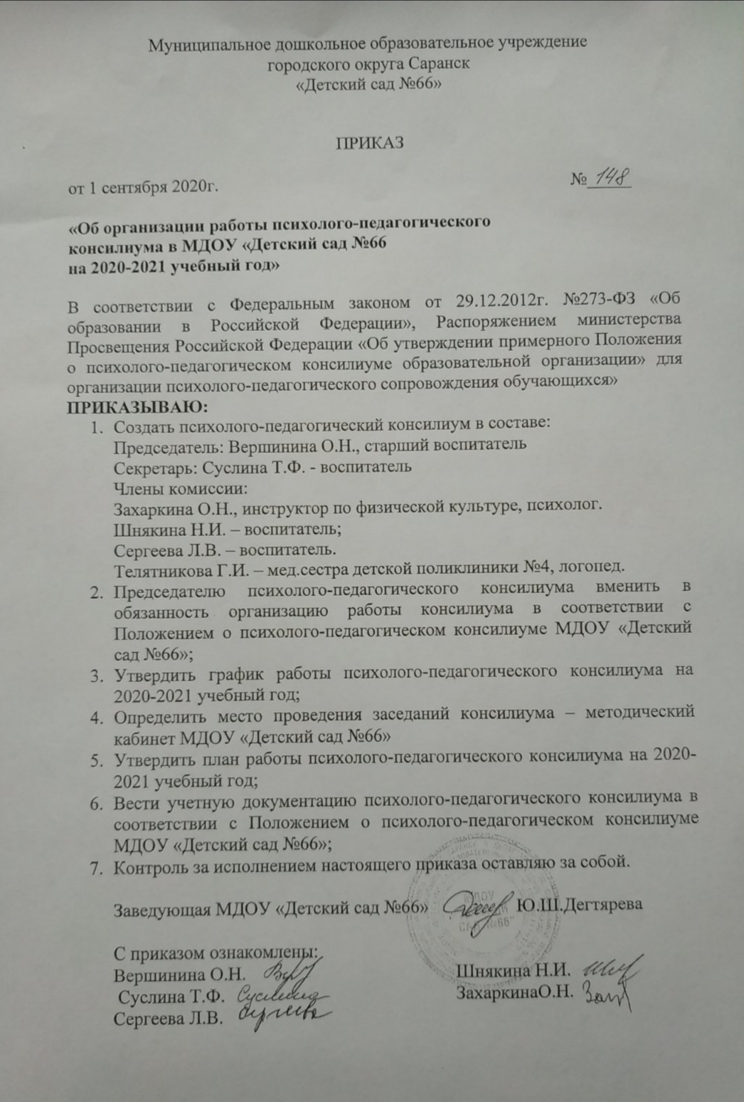
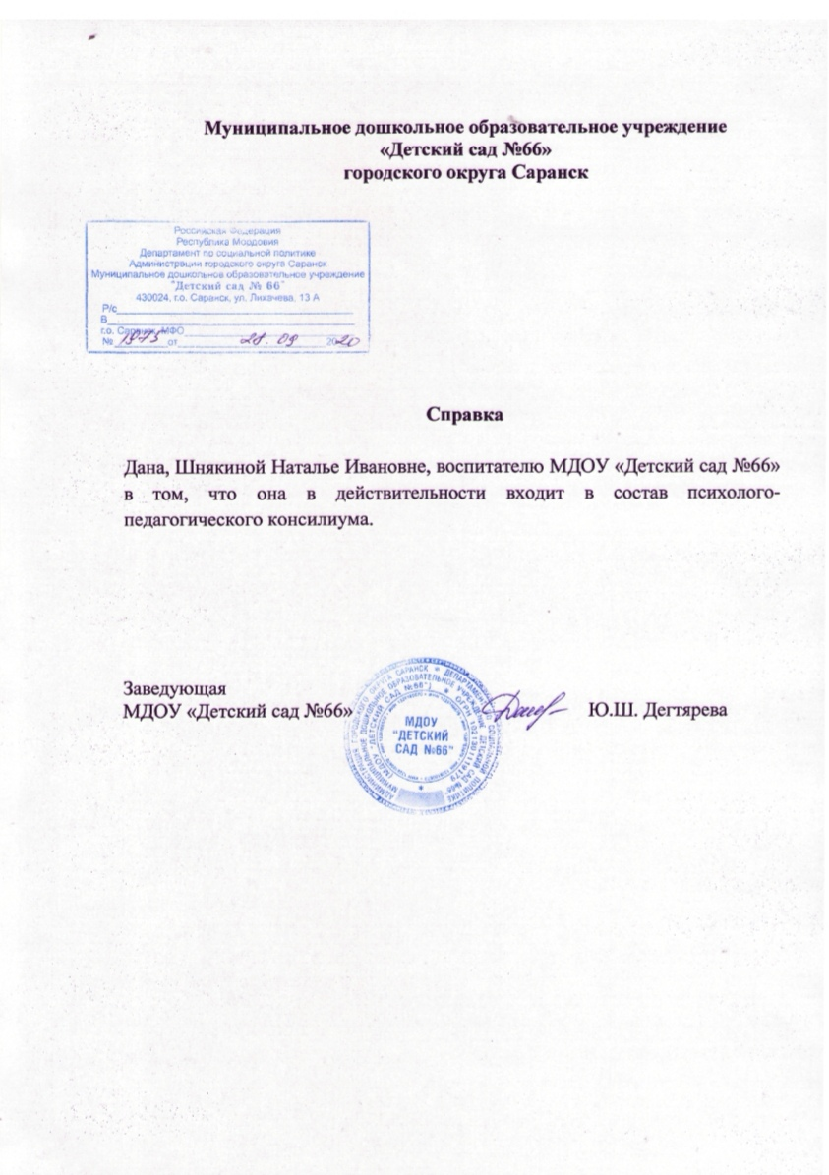

Slide 52
9. Общественно-педагогическая активность педагога:
участие в комиссиях, педагогических сообществах,
в жюри конкурсов.

Slide 54
10. Позитивные результаты работы с воспитанниками:
- наличие системы воспитательной работы;
- наличие качественной, эстетически оформленной текущей документации;
- организация индивидуального подхода;
- снижение простудной заболеваемости воспитанников;
- отлаженная система взаимодействия с родителями;
- отсутствие жалоб и обращений родителей на неправомерные действия;
- реализация здоровьесберегающих технологий в воспитательном процессе;
- духовно-нравственное воспитание и народные традиции.

Slide 58
11. Качество взаимодействия с родителями:
- систематическое проведение родительских собраний;
- проведение круглых столов, консультаций в нетрадиционной форме (педагогическое просвещение родителей);
- проведение экскурсий, образовательных путешествий с детьми;
-проведение совместных конкурсов, выставок;
-организация родителей на субботниках, благоустройстве участков, создании развивающей среды группы.

Slide 61
Анкетирование родителей на тему: «Удовлетворенность качеством образовательных услуг и эмоционального благополучия детей в группе»

Slide 62
12. Работа с детьми
из социально-неблагополучных семей.

Slide 64
13. Участие педагога
в профессиональных конкурсах.

Slide 74
14.Награды и поощрения педагога.

Slide 82
Спасибо за внимание

